Slide 1
МАДОУ г. Хабаровска
«Детский сад комбинированного вида № 34»
Проект
Пословицы, как средство формирования духовно-нравственного развития детей.
(коррекционная группа для детей с ОВЗ )
Подготовила: воспитатель Слесарева О.К.
2015 - 2016 г

Slide 2
Проблемы:
недостаточная информированность детей и родителей об устном народном творчестве;
недостаточная сформированность у детей представлений о мире и об отношениях между людьми;
недостаточный уровень познавательной активности у детей;
слаборазвитая речь, малый словарный запас;
недостаточная сформированность духовно-нравственных позиций у детей;
необходимость приобщения детей к истокам русской культуре истории, быту, традициям нашего народа;
низкая заинтересованность родителей в формировании духовно-нравственного развития детей;
несформированность представлений у родителей о необходимости совместной деятельности с ребенком.

Slide 3
проект «Пословицы, как средство формирования духовно - нравственного развития детей»

Slide 4
Актуальность:
Необходимость воспитания на основе знакомства с культурным наследием с детских лет объясняется пословицей «Что птенец получает в гнезде, с тем и вылетает из него».
В них запечатлен богатый опыт народа. Знакомя детей с народным творчеством - пословицей дети получают знания о быте, культуре, искусстве нашей страны.
С её помощью можно эмоционально выразить поощрение, деликатно высказать порицание, осудить какие-либо неверные поступки.
Пословицы служат прекрасным средством развития и воспитания личности ребенка.
Прекрасный материал для развития речи и обогащения словаря ребенка. Дети учатся ясно, лаконично, выразительно выражать свои мысли и чувства, интонацию: огорчение, нежность, ласку и удивление.
Пословицы эффективно можно использовать в любых видах деятельности.
Определенный ритм пословиц облегчает детям их запоминание.
Они способствуют формированию умения выделять смысловые связи слов.
Объясняя их значение, дети совершенствуют навыки связной речи, а постигая смысл пословиц, развивают мыслительные способности.

Slide 5
Цель: нравственное воспитание детей, их духовное развитие через знакомство с пословицей.
Задачи:
Познакомить с жанром устного народного творчества – пословицей.
Способствовать развитию познавательного интереса к русскому фольклору.
Помочь увидеть детям скрытый смысл пословиц.
Развивать в детях лучшие качества, свойственные русскому человеку:
духовность, доброту, отзывчивость, трудолюбие, уважение к старшим, терпение, мужество, милосердие.
Приобщать детей к истокам русской культуры, традициям, быту русского народа.
Заложить основы нравственных ориентаций: любовь к Родине семье, труду.
Дать представление о нравственной стороне человеческих отношений.
Формировать умение обоснованно оценивать свои поступки и поступки других людей.
Развивать коммуникативную компетентность.
Формировать речемыслительную деятельность, умение обобщать, анализировать.
Способствовать обогащению, расширению словарного запаса.

Slide 6
Прогнозируемый результат:
Дети:
у детей появится интерес к пословице;
накопятся представления о нравственных правилах и нормах;
сформируется умение обоснованно оценивать свои поступки и поступки других людей;
появится представление о духовно - нравственных позициях человека: трудолюбие, любовь к Родине, семье;
обогатится духовный мир ребенка;
речь преобразится, украсится новыми словами;
дети будут использовать пословицы повсеместно;
у детей активизируется мыслительная деятельность;
разовьется эмоционально познавательная сфера детей.
Родители:
повысится интерес к использованию малых фольклорных форм в воспитании детей;
сформируется понимание важности духовно - нравственного воспитания детей;
родители получат теоретическую и практическую поддержку в воспитании ребенка.

Slide 7
I . Подготовительно-организационный этап.
Подбор методической литературы по данному вопросу.
Подбор иллюстрированного материала по пословицам (пособия, открытки, фото).
Составление перспективного плана.
Создание картотеки пословиц.
Создание уголка пословиц (теремок пословиц, сундучок пословиц, кинотеатр «Загадка», выставочное панно).
Изготовление альбомов по темам.
Подбор художественной литературы для чтения детям.
Подбор упражнений и игр для работы с пословицами.
Видео - аудио записи

Slide 8
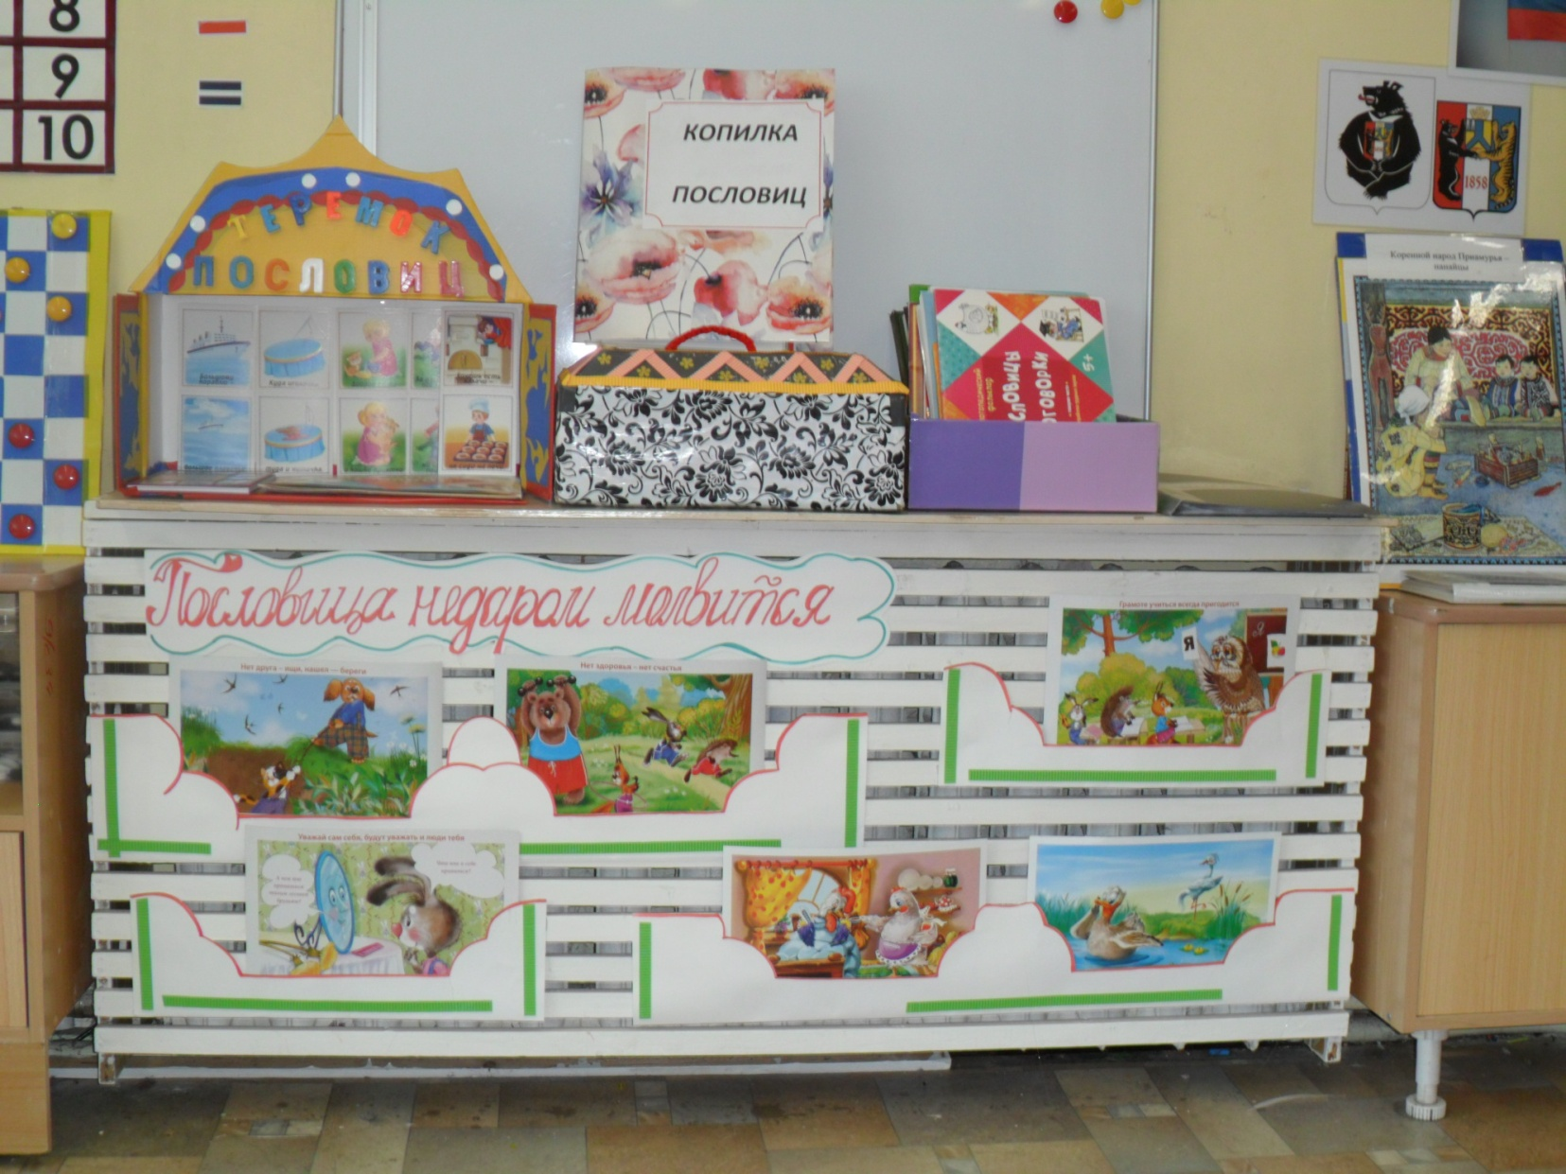
Уголок пословиц

Slide 9
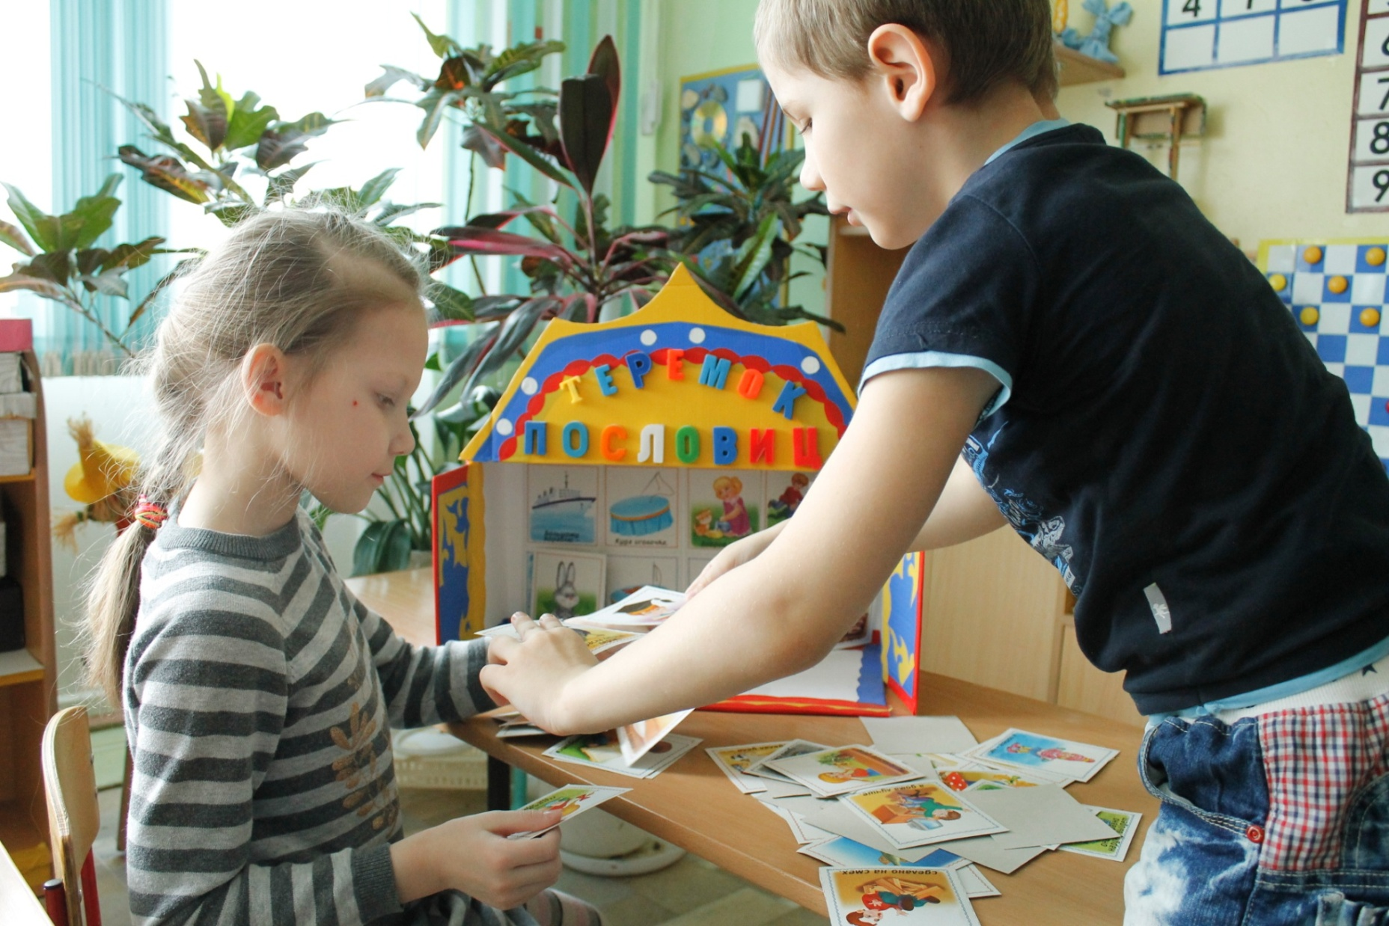
Работа в теремке пословиц

Slide 10
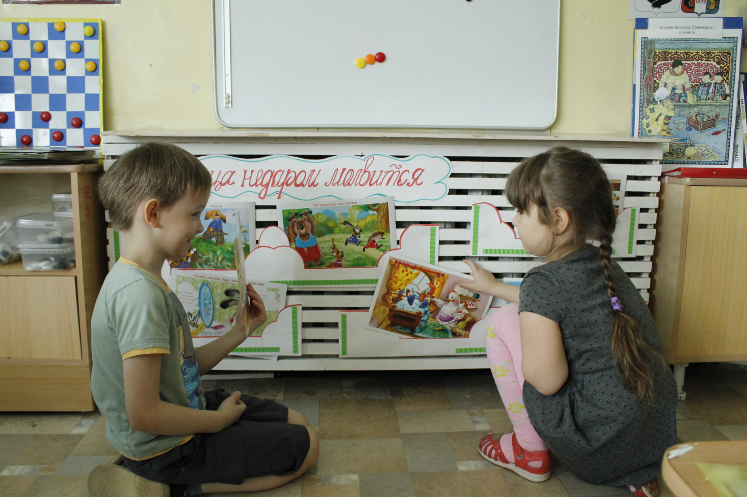
Пословица недаром молвится

Slide 11
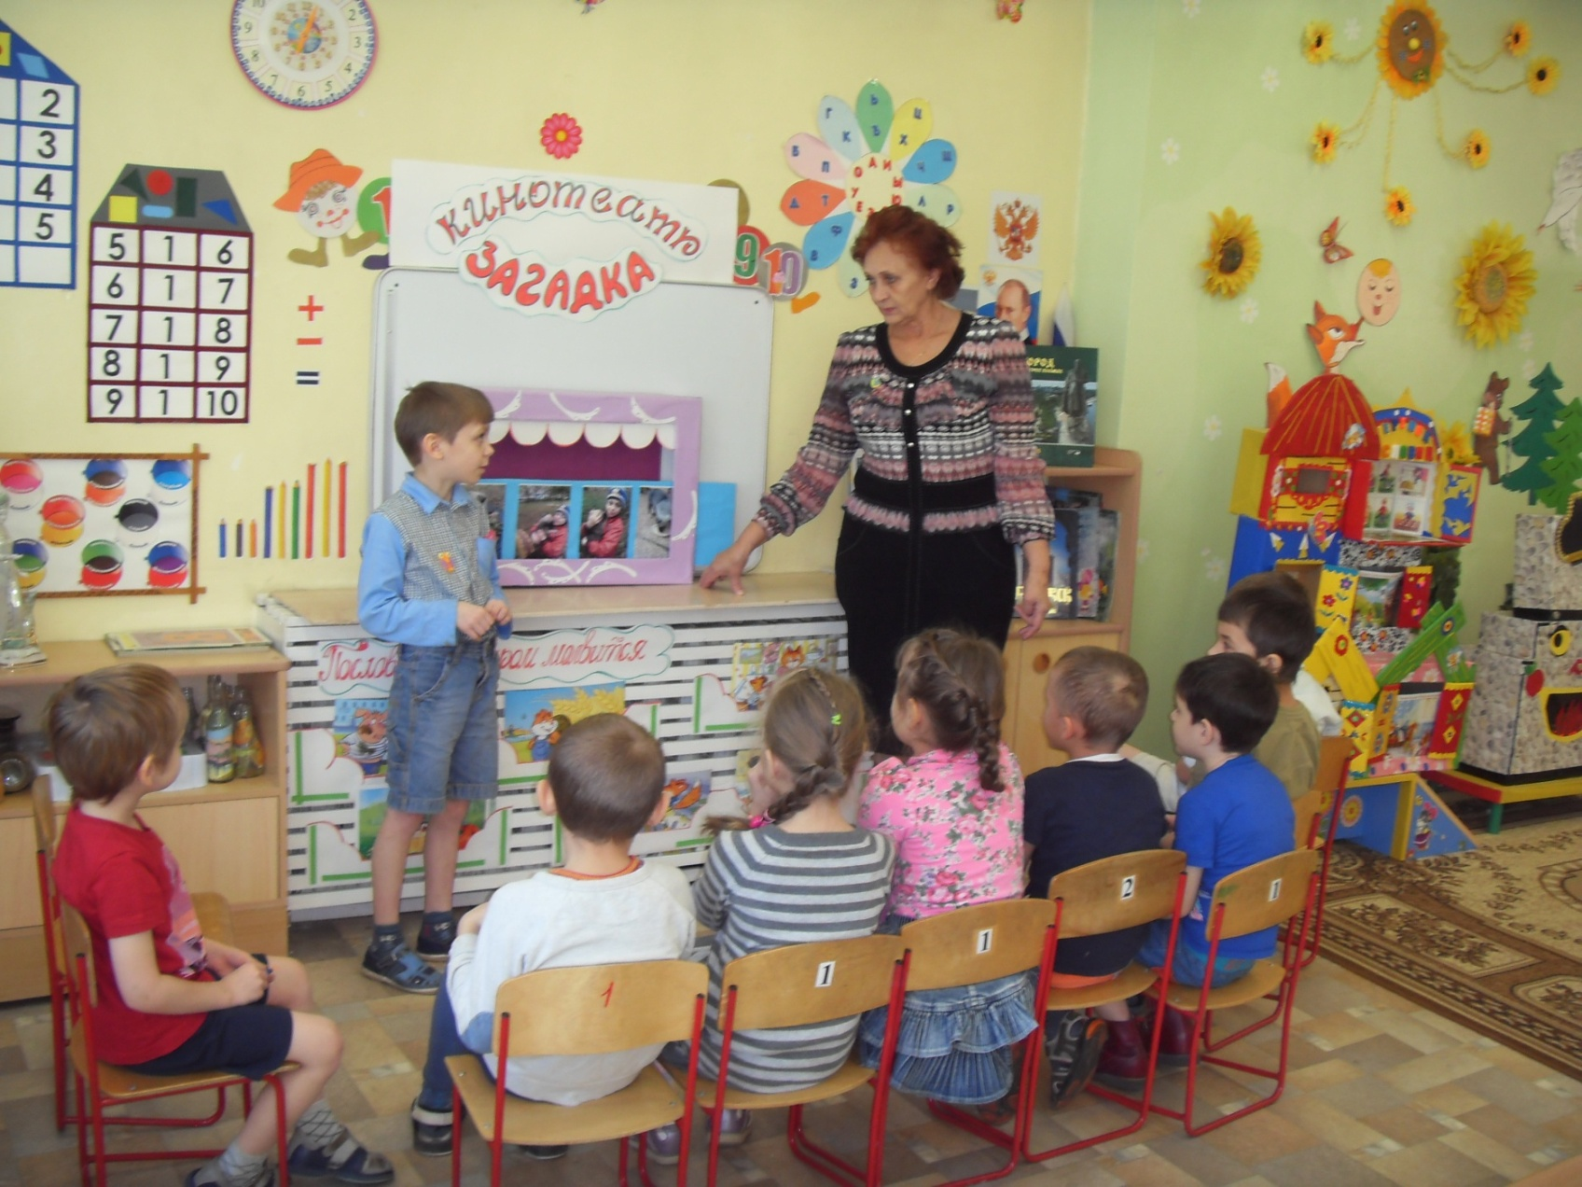
Подбор пословиц к сюжетным картинкам

Slide 12
Методы реализации проекта.
Словесные: беседа, чтение стихотворений, сказок, пересказы, обсуждения.
Наглядные: рассматривание иллюстраций, картин, видеоматериалы.
Практические: игры, упражнения, театрализация, игровые ситуации, продуктивная деятельность: составление альбомов, фотомонтажи, конкурсы, творческие работы детей др..

Slide 13
Формы работы:
Занятия
Беседы
Игры(сюжетные, дидактические, подвижные)
Литературные викторины
Народные игры
Выставки
Развлечения
Праздники.
Мастер класс
Вечерние посиделки
Экскурсии в музей
Игра «Поле чудес»
Упражнения и игры на закрепление пословиц.
Литературный вечер.
Просмотр фильмов
Итоговое занятие.

Slide 14
Работа велась по двум направлениям: дети, родители.
Работа с детьми выстраивалась по блокам:
ТРУД
ХЛЕБ
СЕМЬЯ
РОДИНА
ДРУЖБА

Slide 15
Родительское собрание
консультации
Информация в родительском уголке в рубрике «Дружим с пословицей»
Первое направление – формы работы с родителями.
Участие в фотовыставках
Участие в мастер - классах
Совместный выход с детьми в Краеведческий музей.
Участие в выставках рукоделия
Участие в развлечениях «Вечерние посиделки»
Помощь в организации этно - музея нанайской культуры
Участие в конкурсах

Slide 16
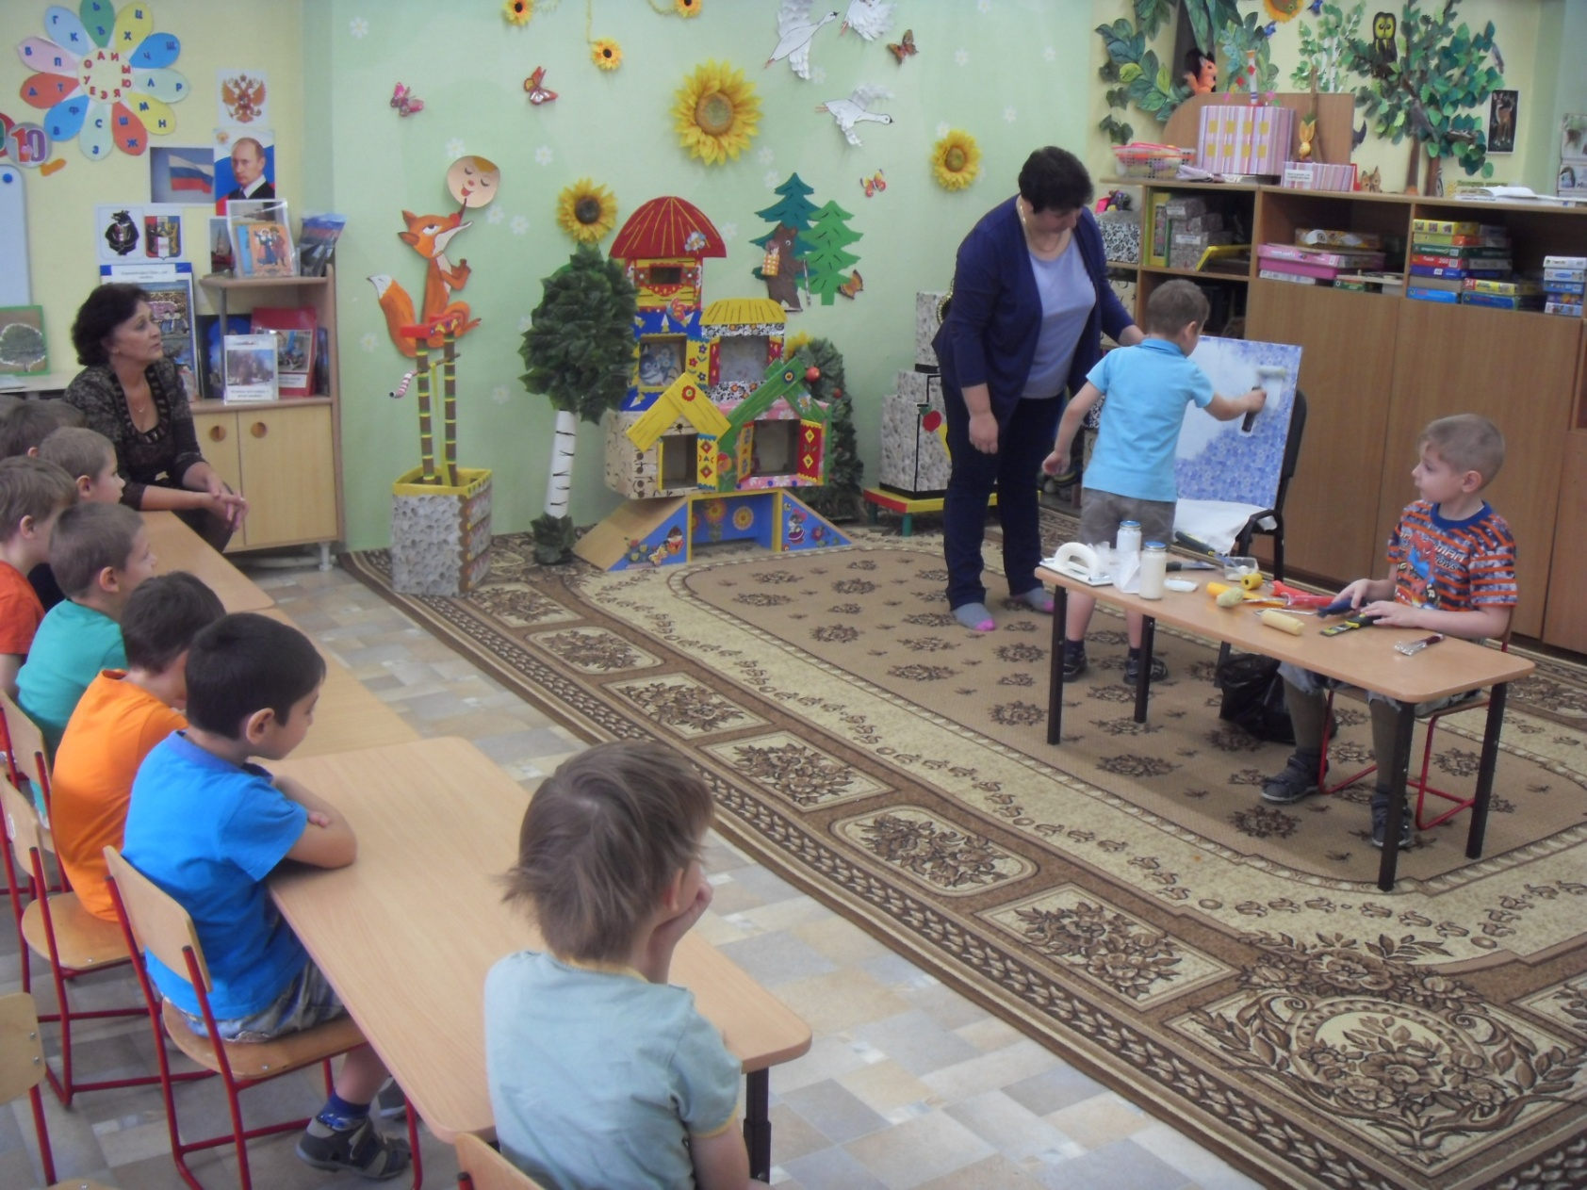
Все работы хороши выбирай на вкус

Slide 17
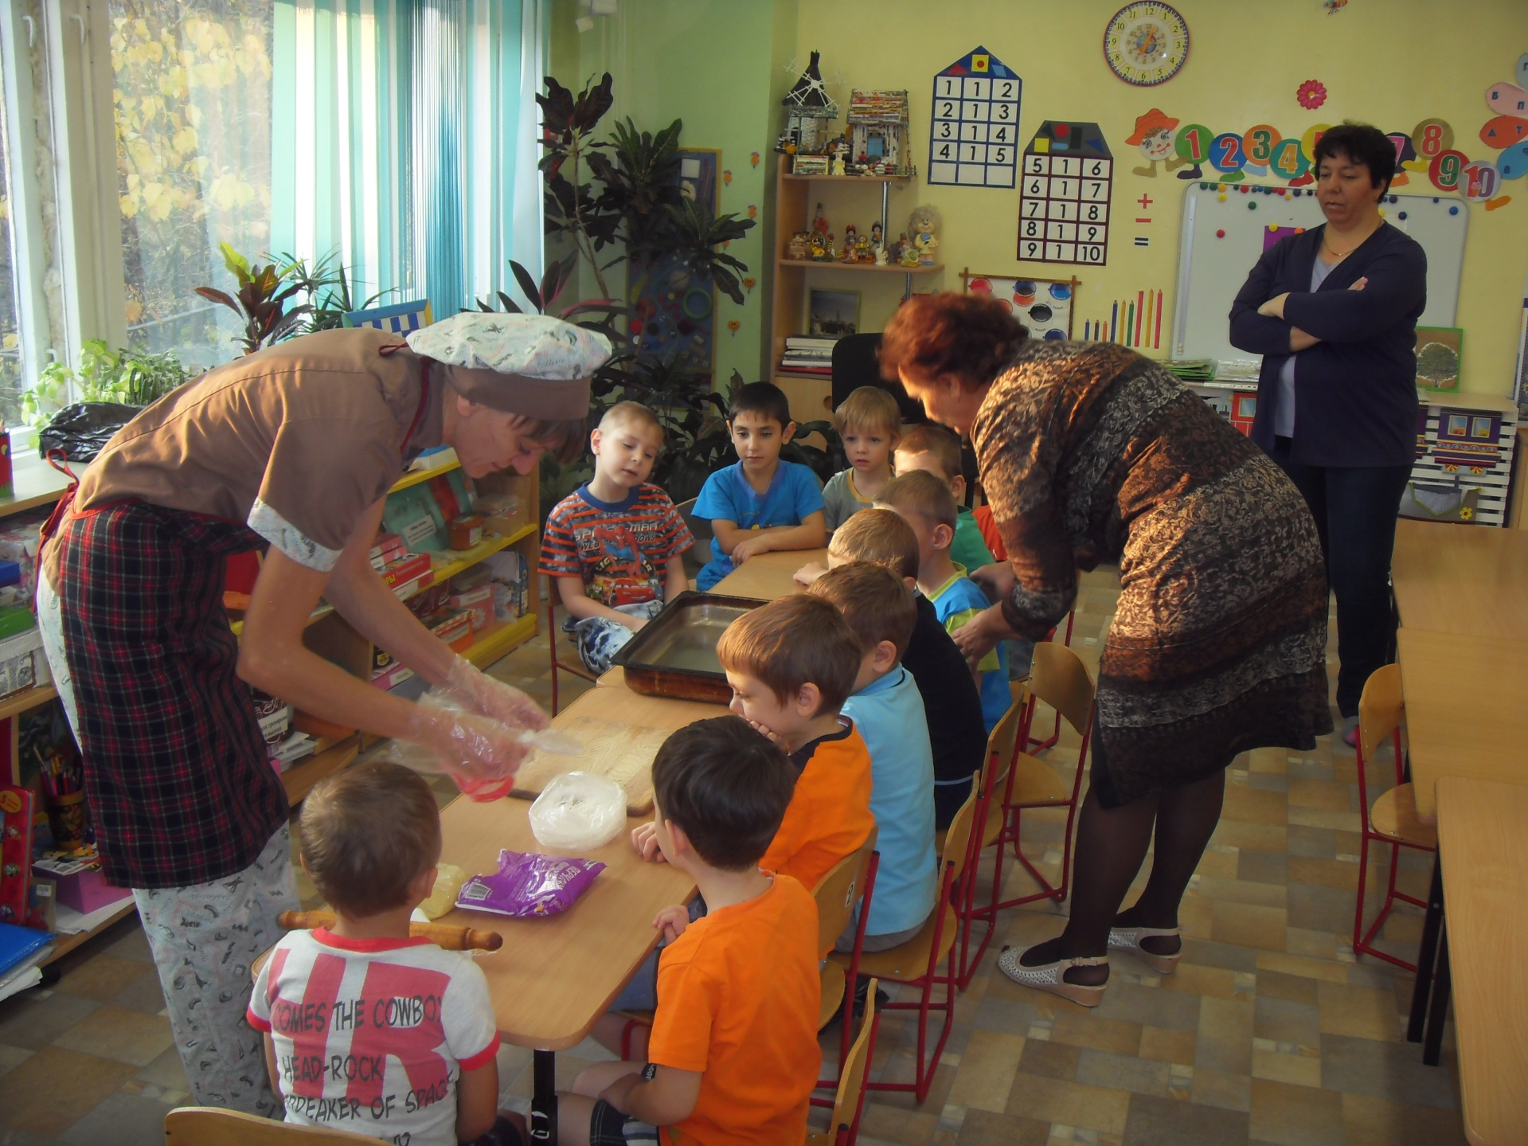

Slide 18
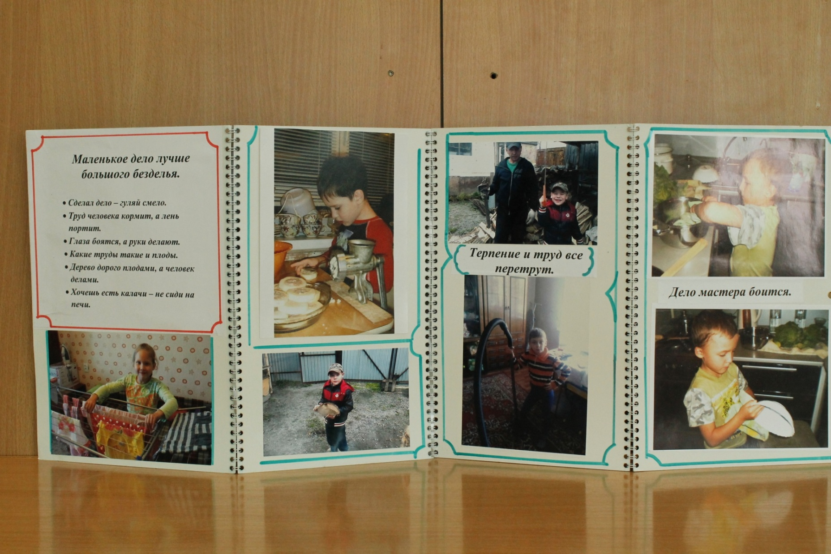
Маленькое дело лучше большого безделья

Slide 19
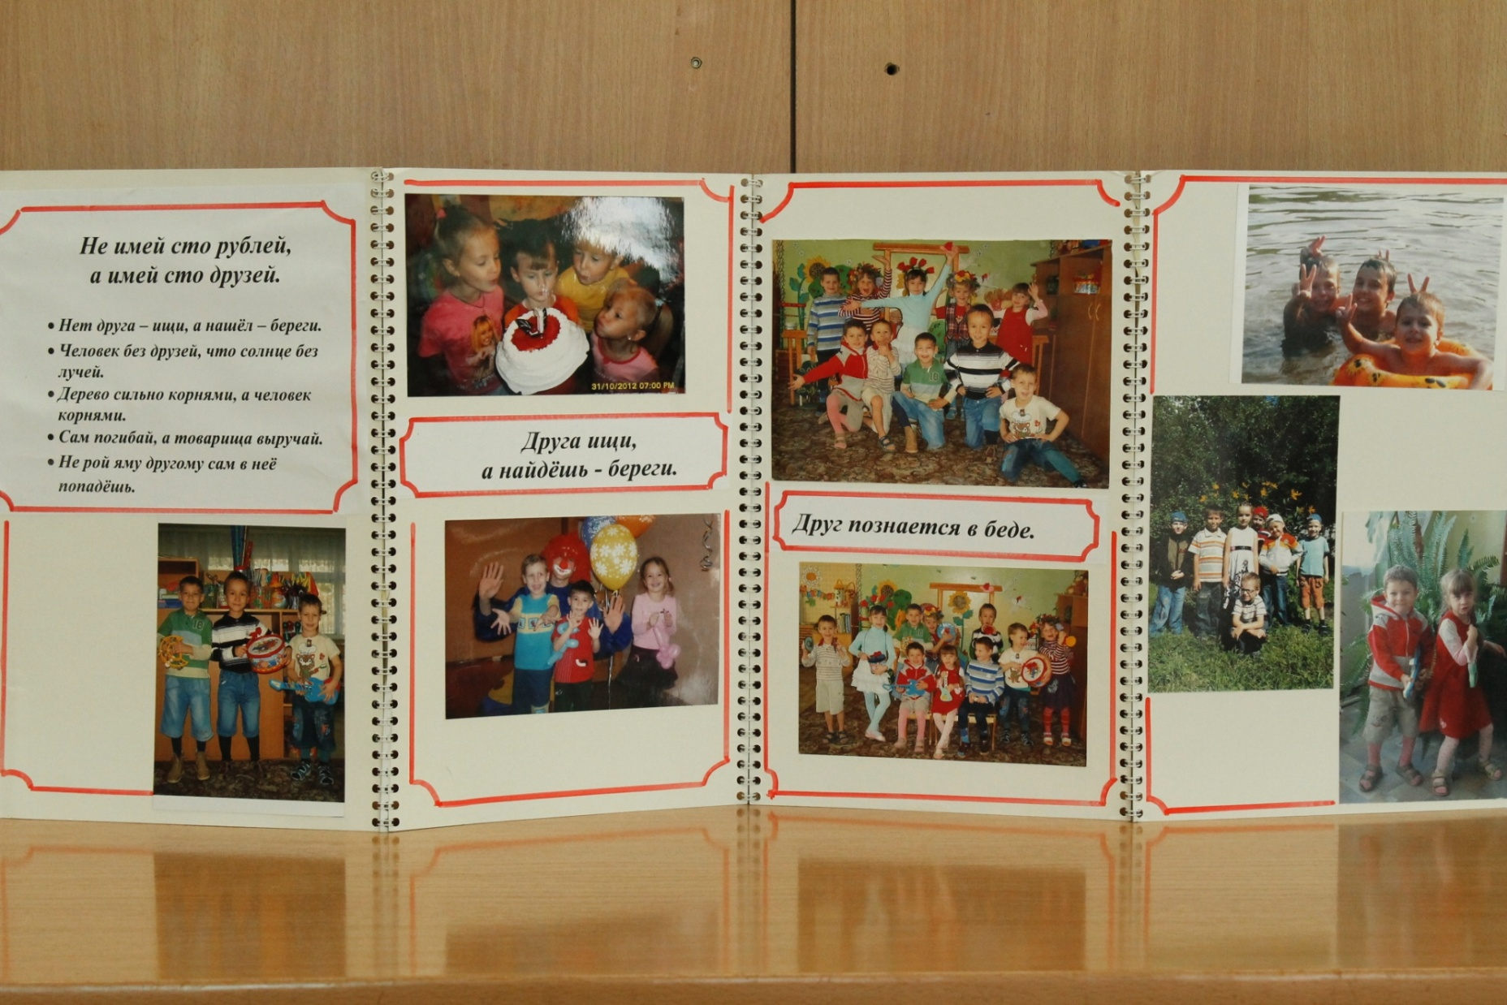
Фотовыставка «Не имей сто рублей, а имей сто друзей»

Slide 20
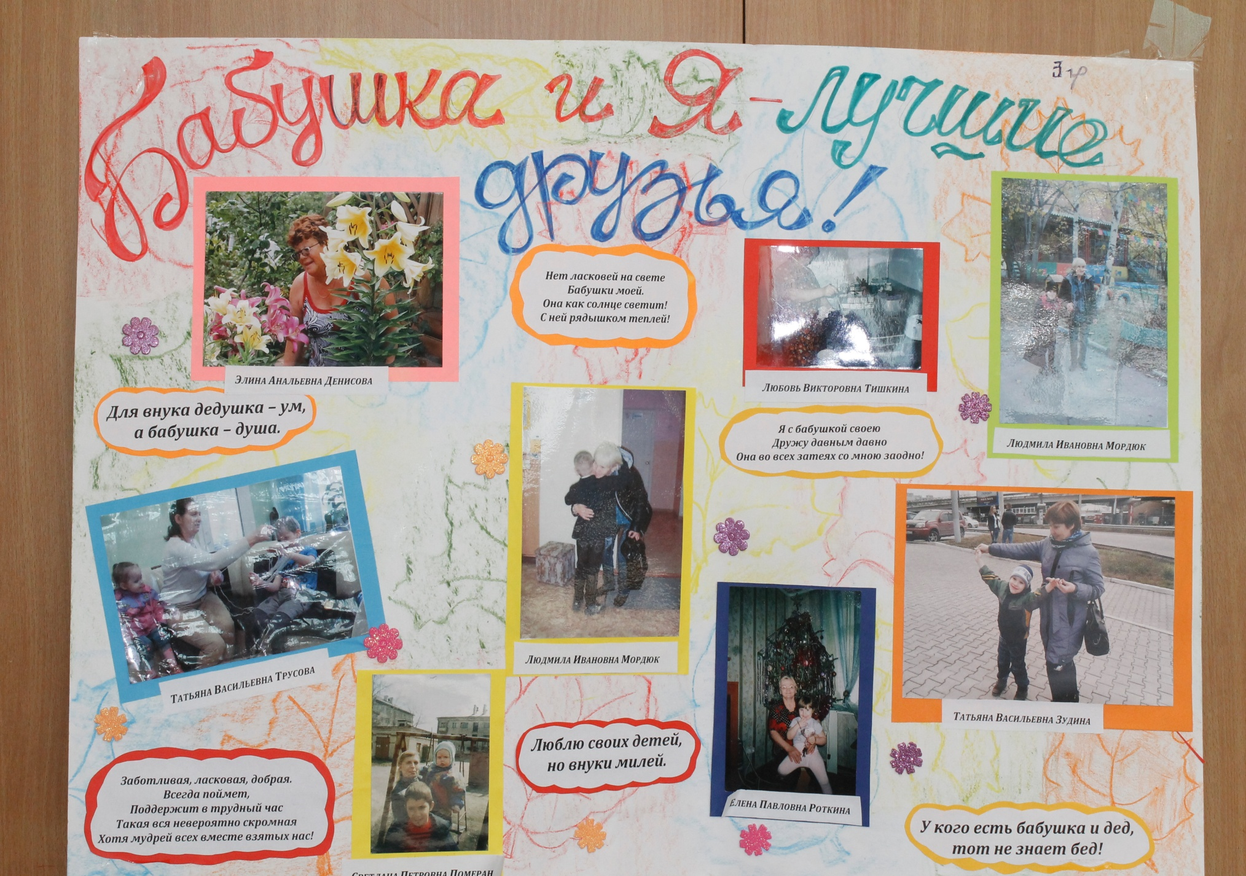

Slide 21
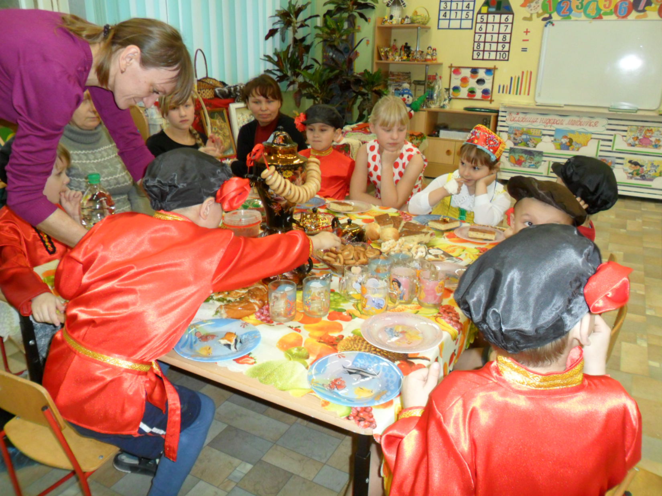
Конкурс «самый вкусный пирожок»

Slide 22
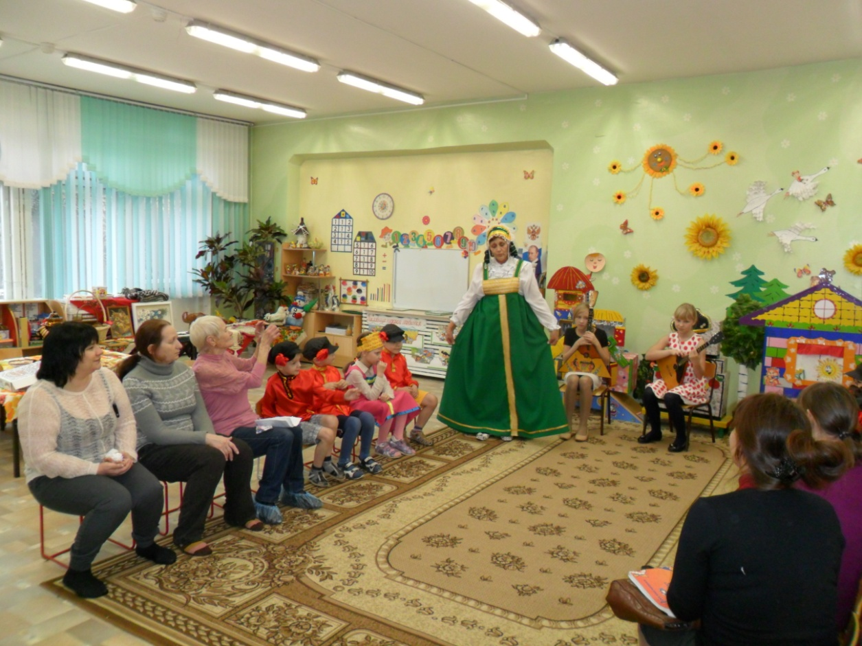
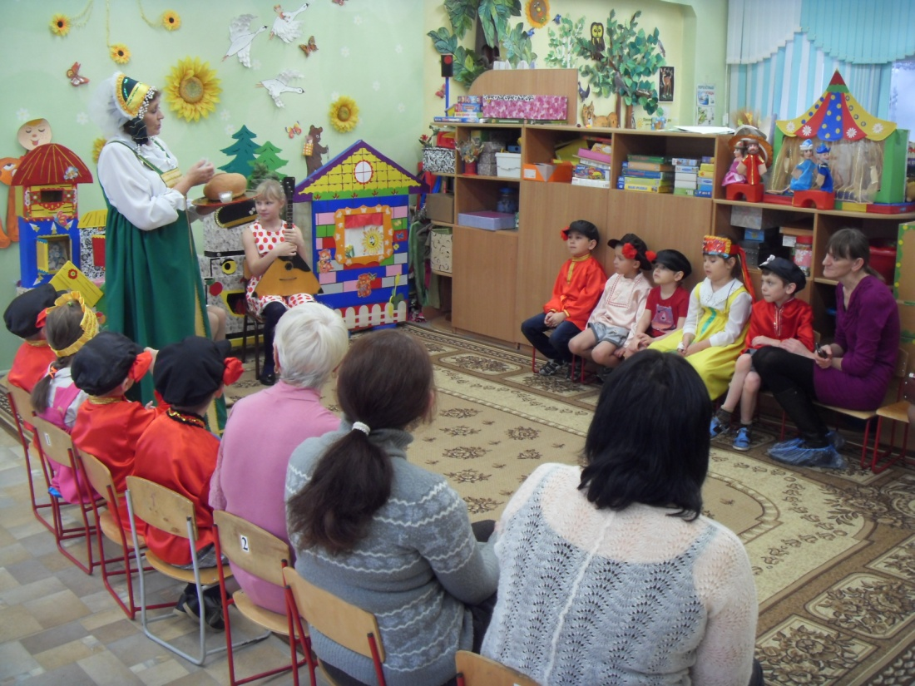
Вечерние посиделки

Slide 23
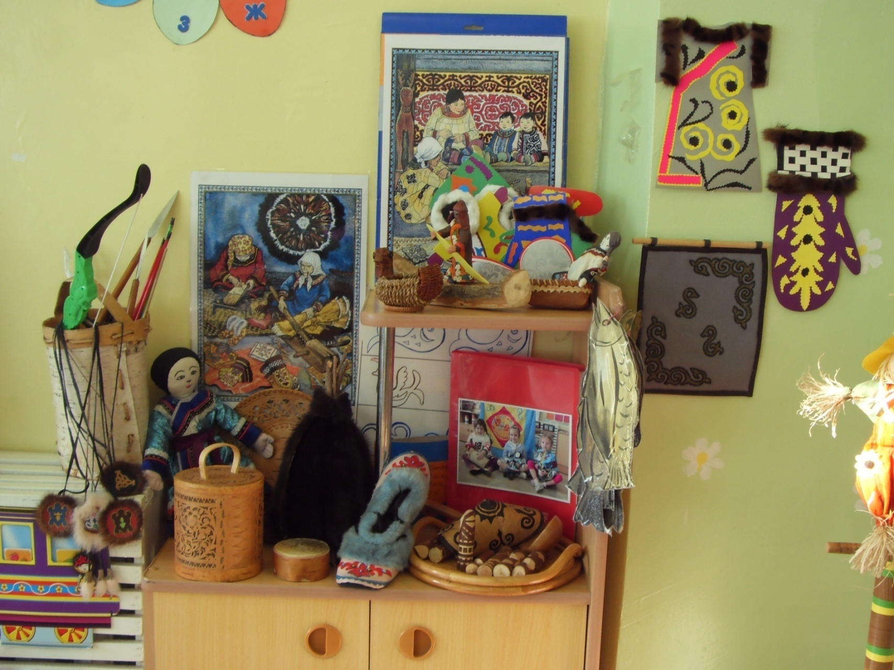
Музей культуры, истории и быта нанайского народа

Slide 24
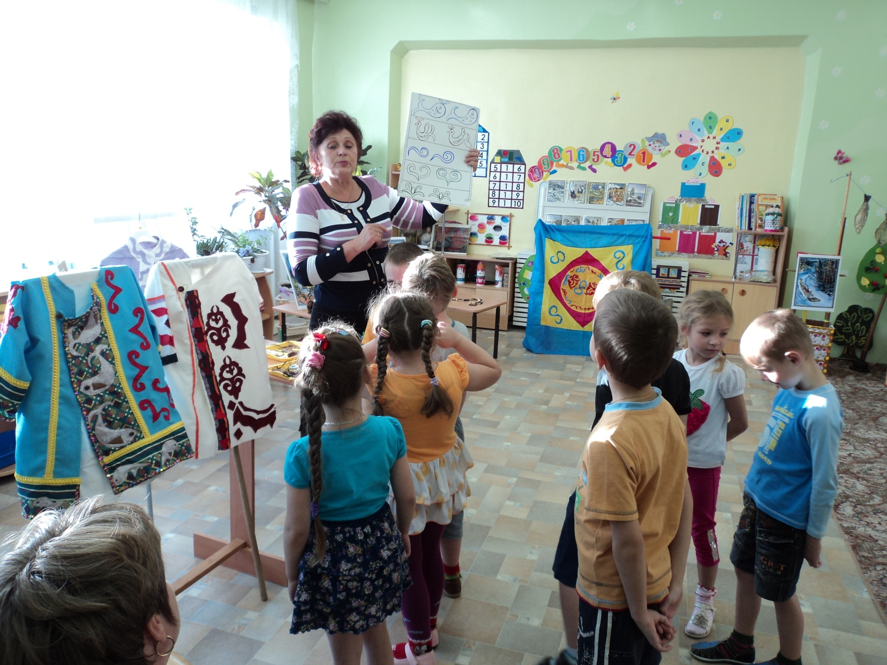
Нанайские костюмы изготовленные родителями

Slide 25
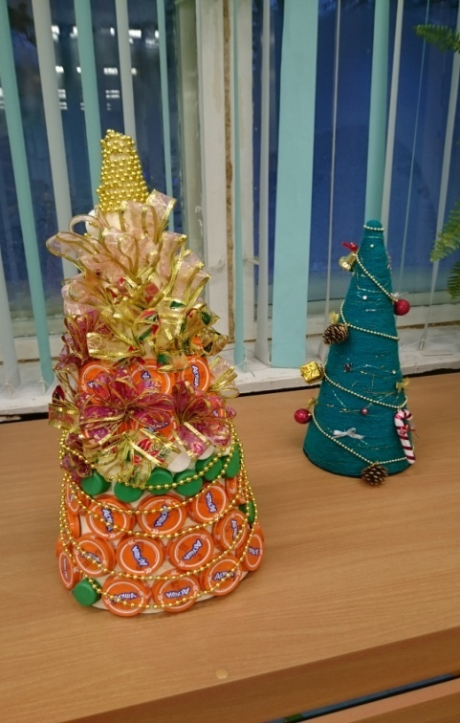
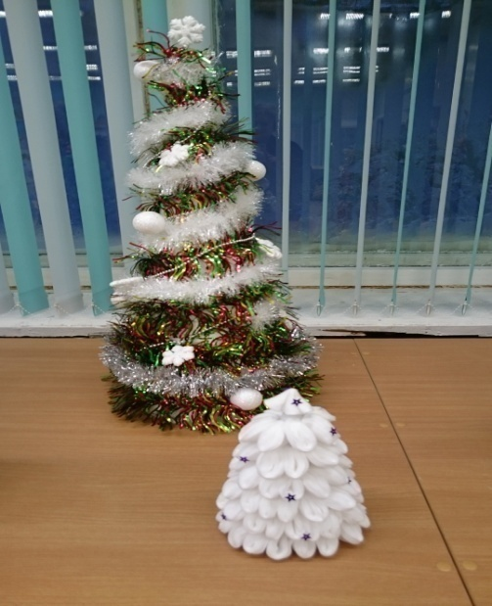
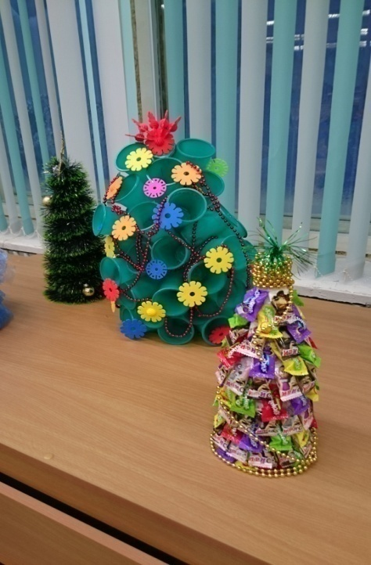
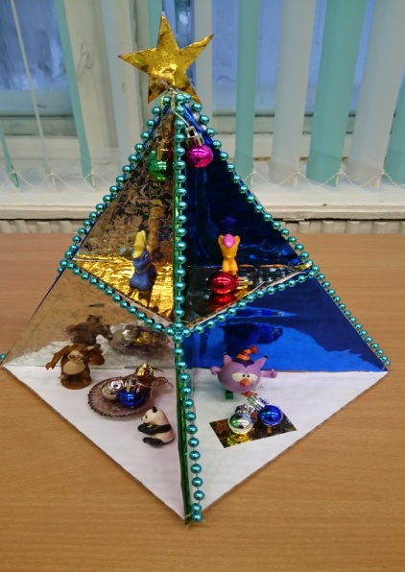
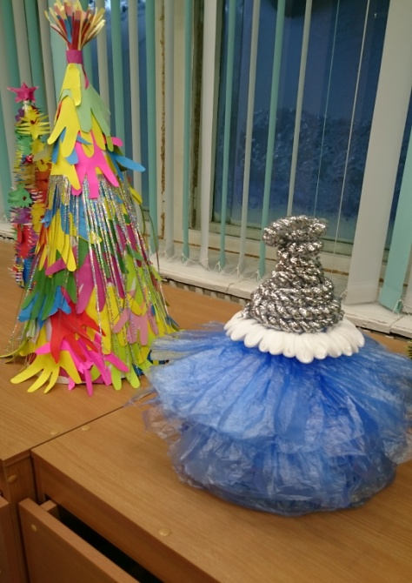
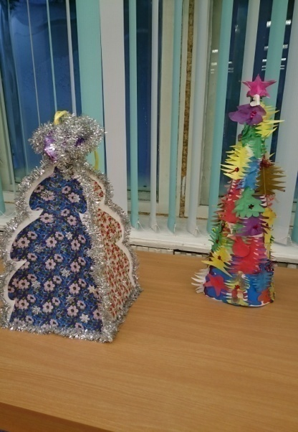
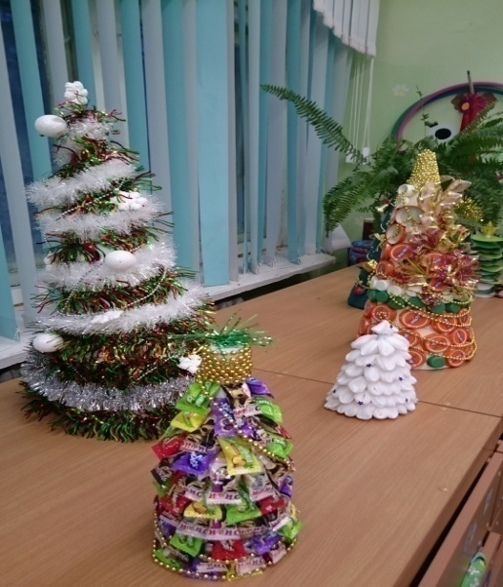
Конкурс на самую необычную ёлку

Slide 26
Чтение художественной литературы и заучивание стихотворений
занятия
беседы
Коллективный труд
Просмотр видеофильмов
Формы работы с детьми
Слушание музыкальных произведений
Игры: подвижные, сюжетные, дидактические, народные
Художественно-театрализованная деятельность
Литературные вечера
Игры и упражнения на закрепление пословиц
Развлечение «Знакомство с народной куклой»
Художественно-продуктивная деятельность
Итоговое занятие
Игра «Поле чудес» и викторина по сказкам

Slide 27
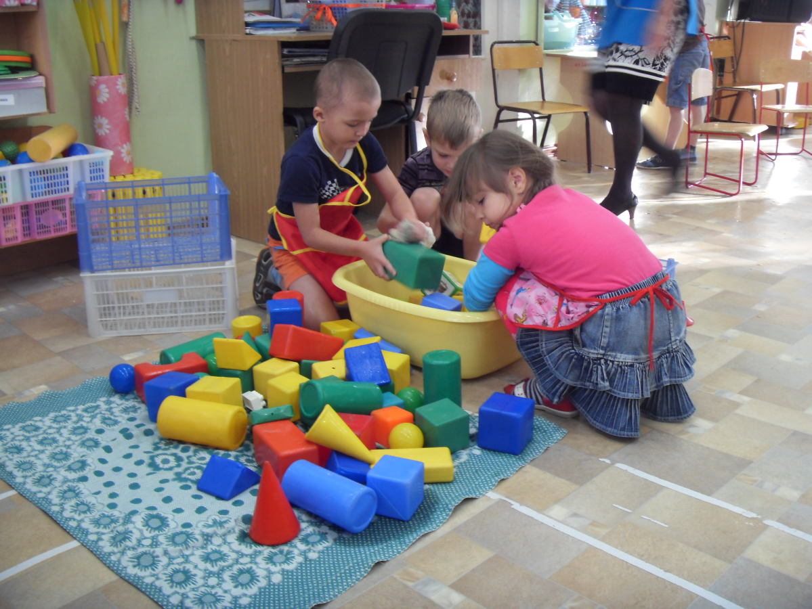
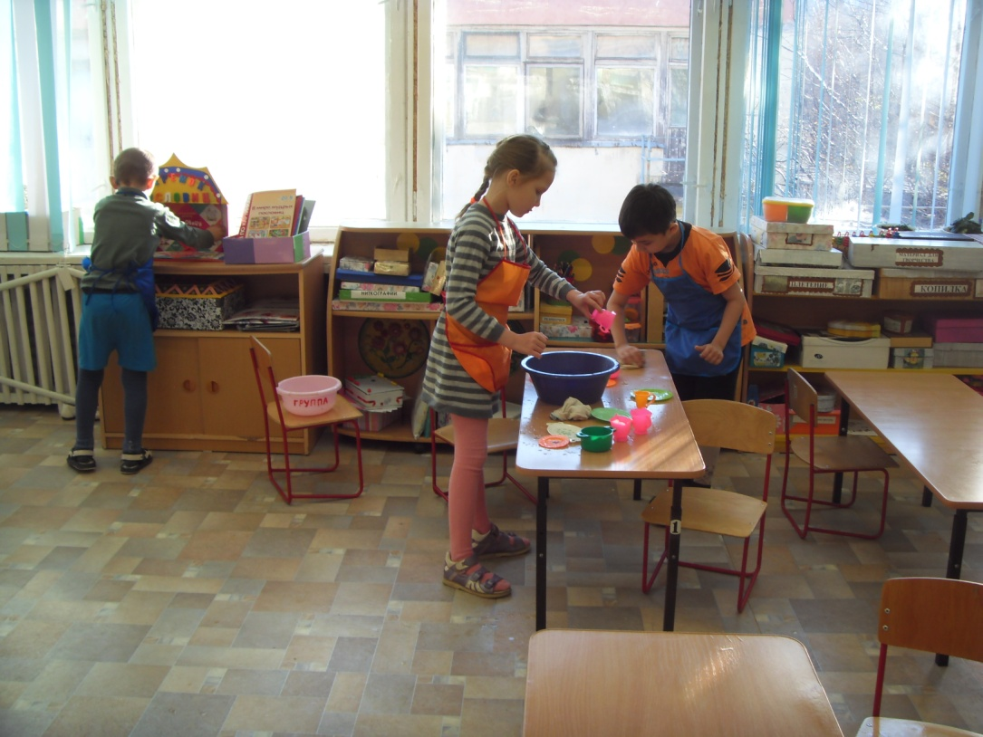
Что не под силу одному под силу коллективу

Slide 28
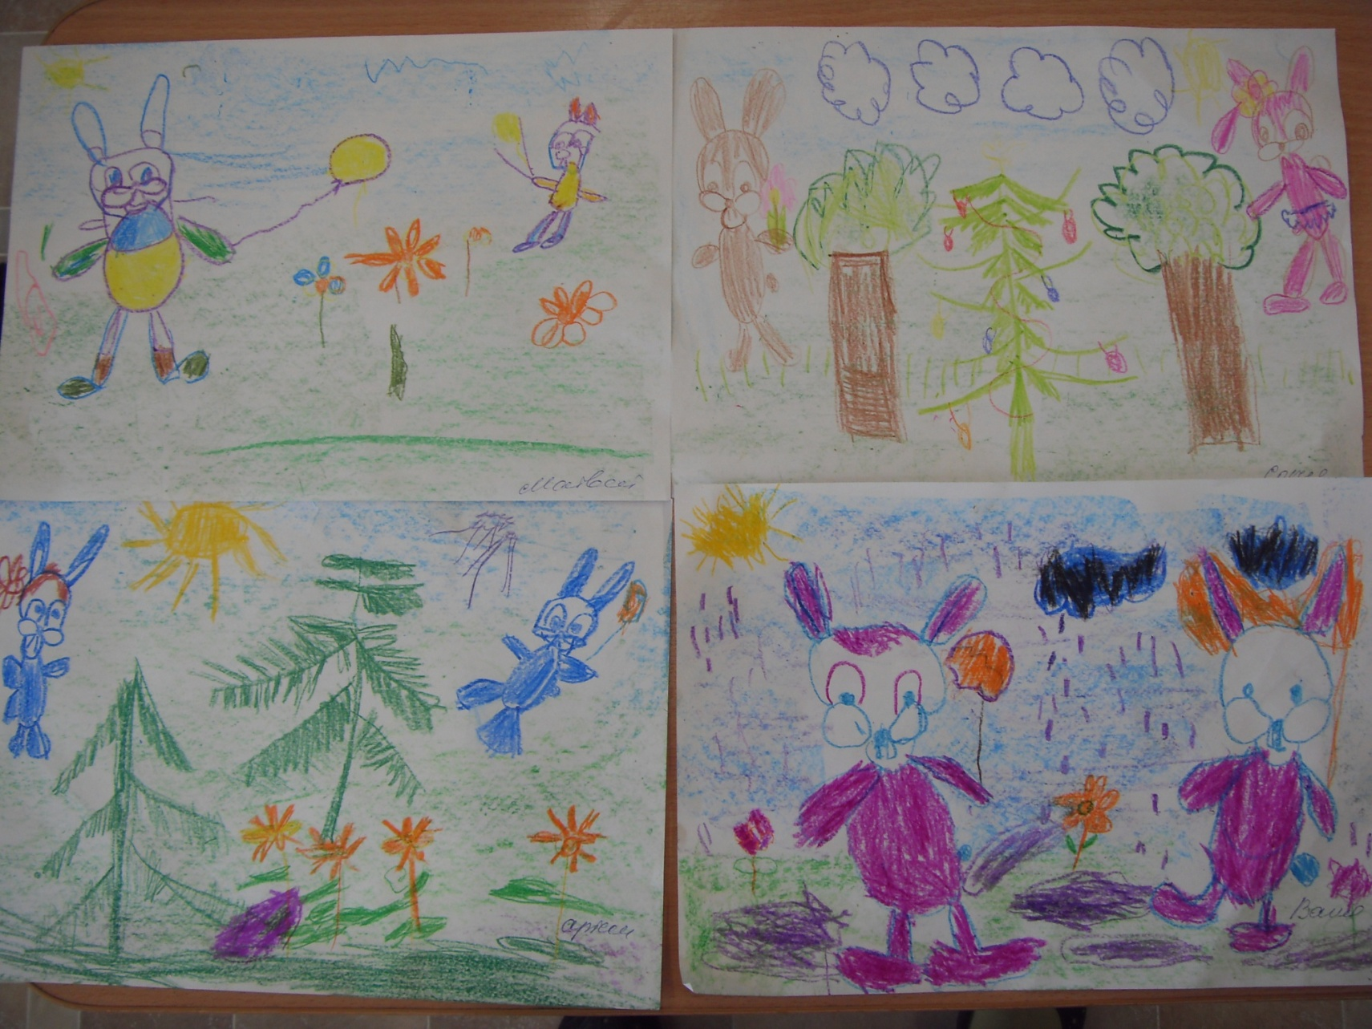
За двумя зайцами погонишься, ни одного не поймаешь

Slide 29
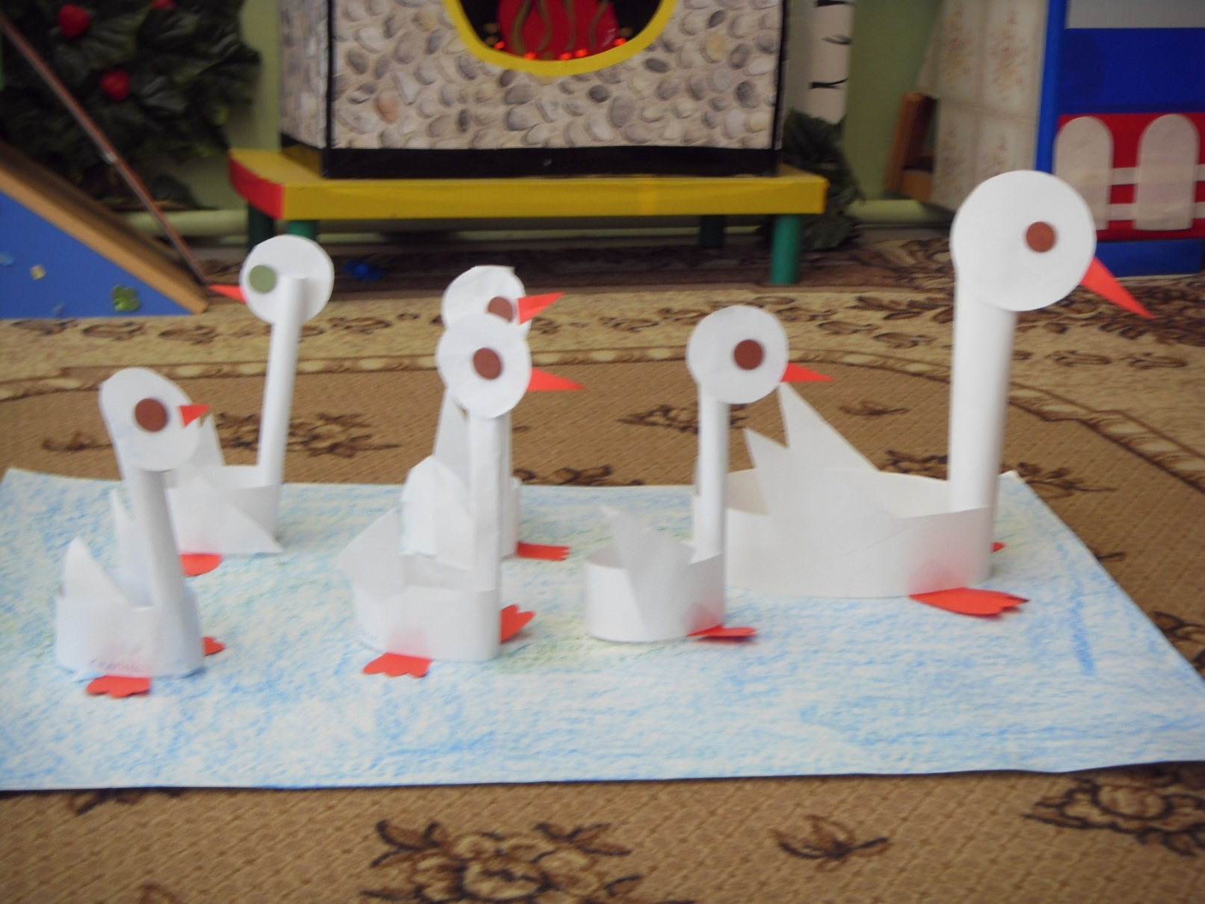
Куда матушка туда и дитятко

Slide 30
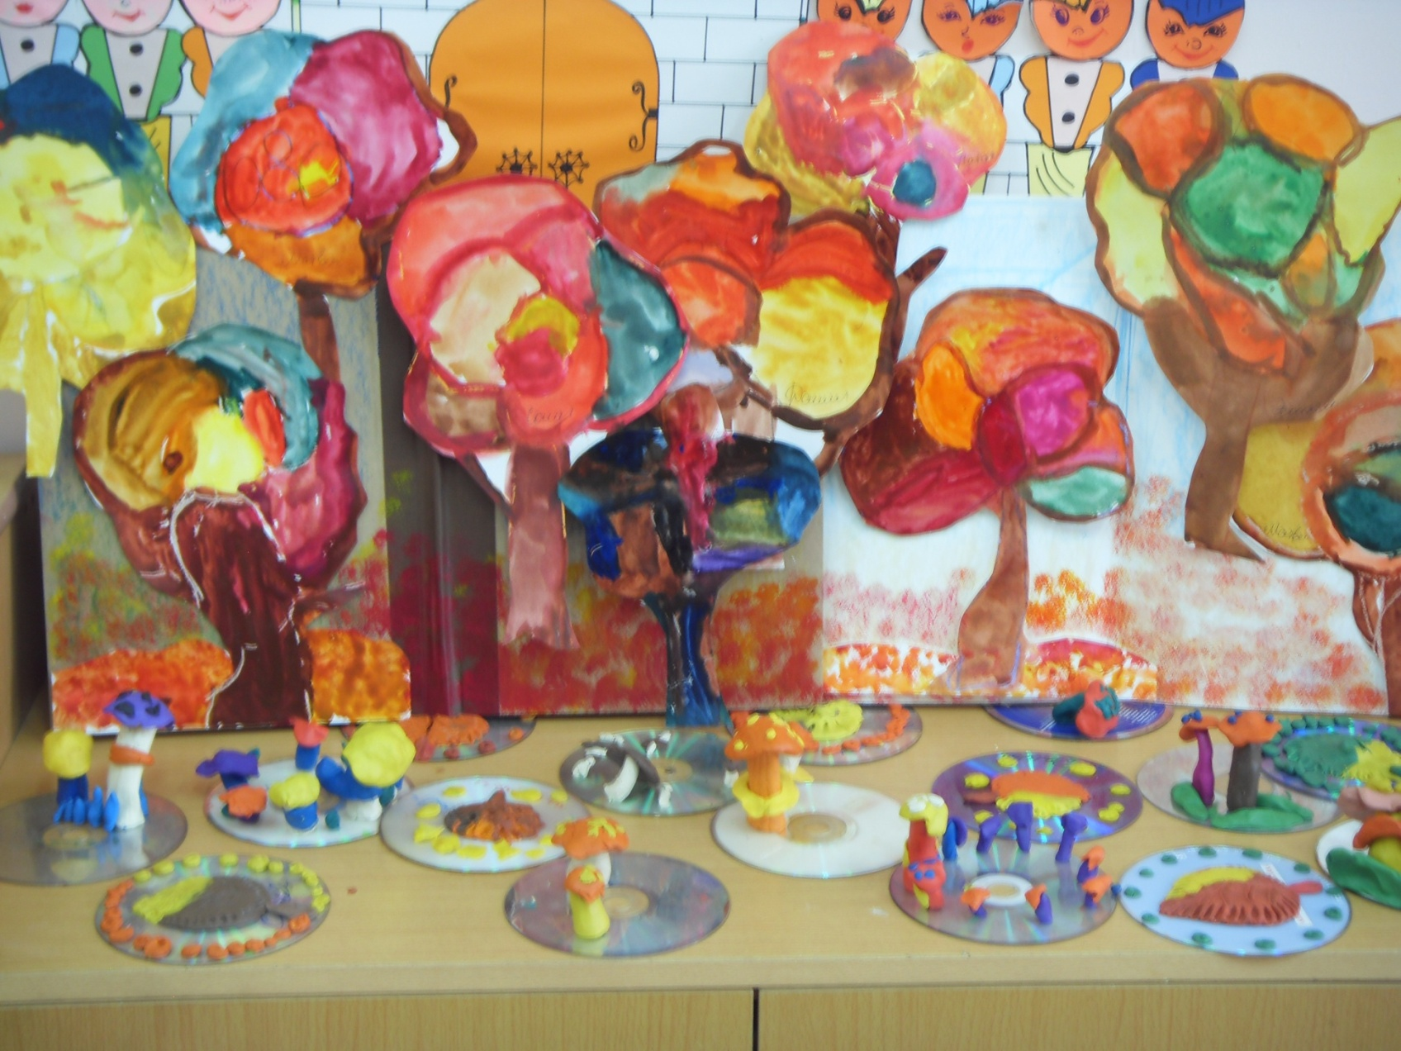
Осенняя пора птицы со двора

Slide 31
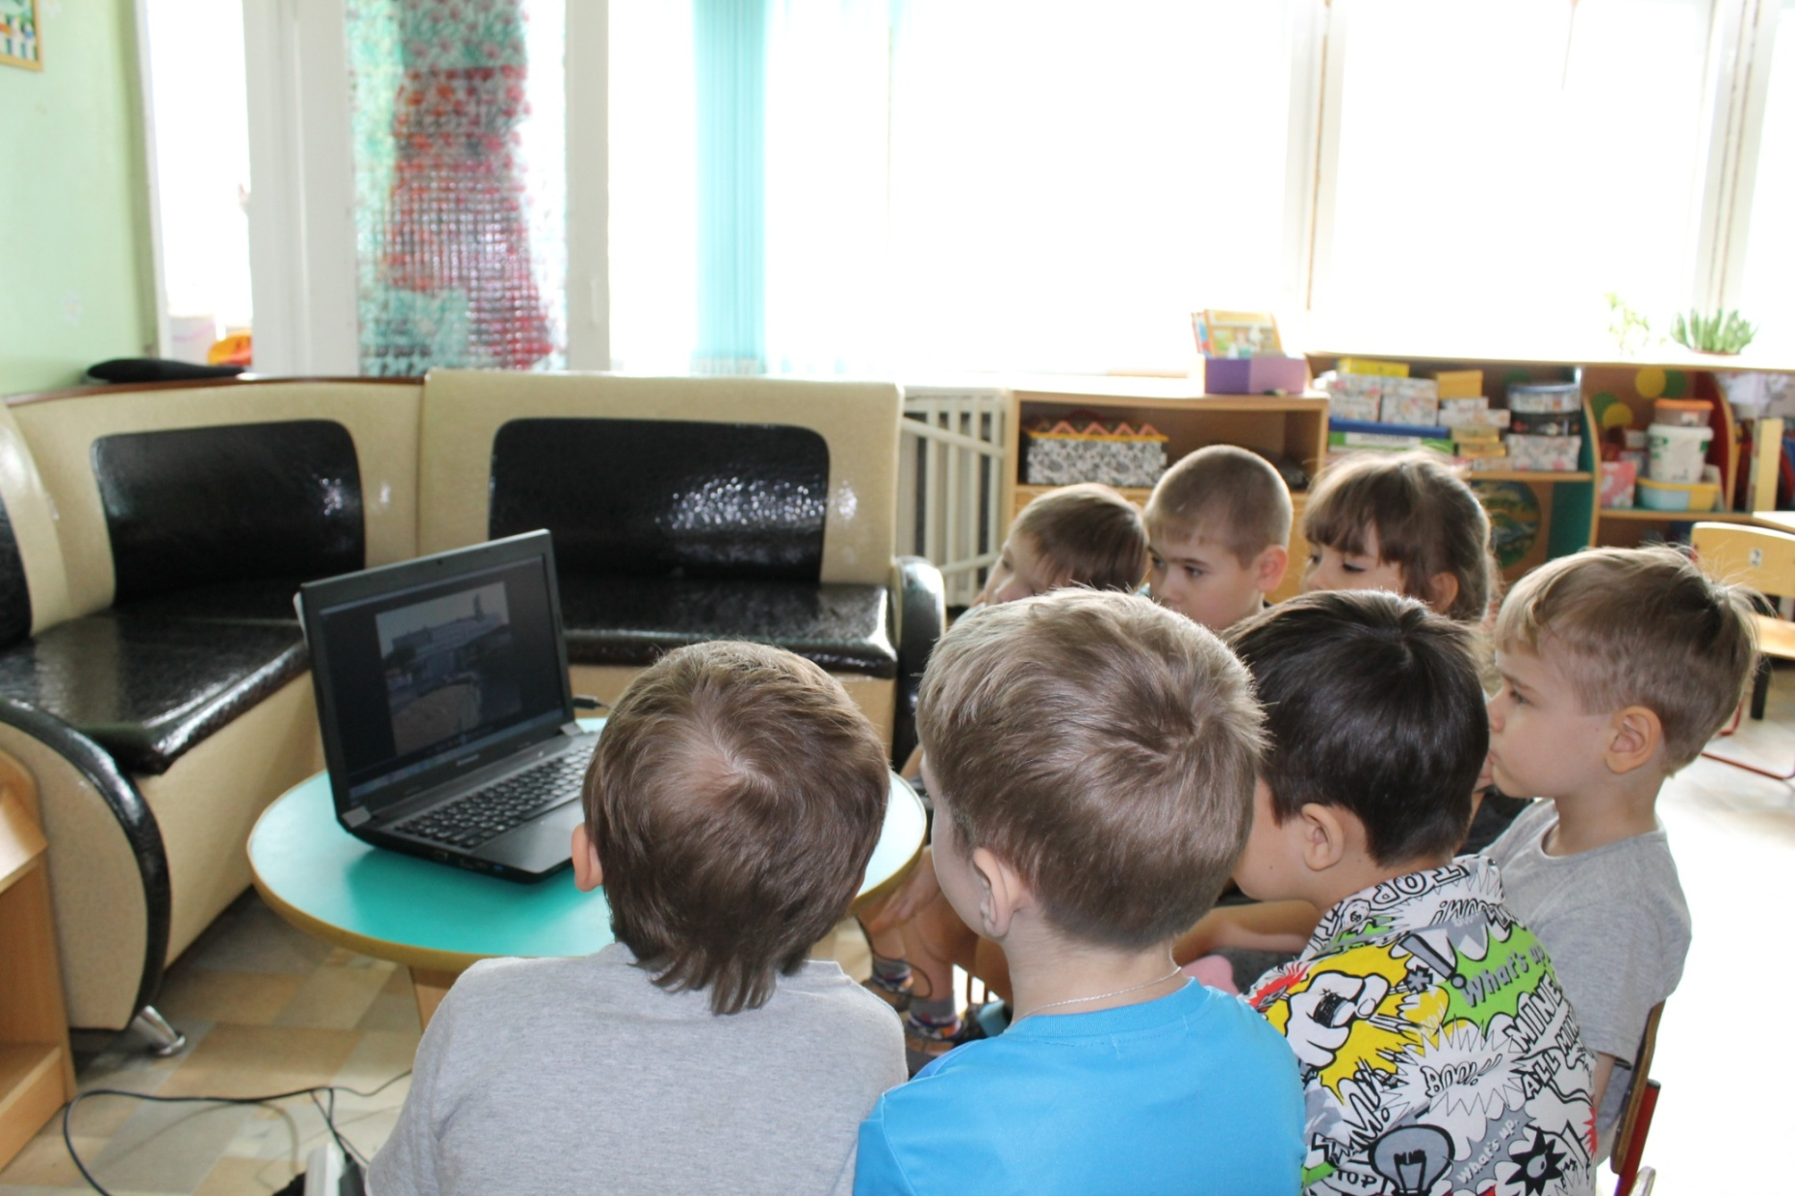
Видеоролик «калач приестся, а хлеб никогда»

Slide 32
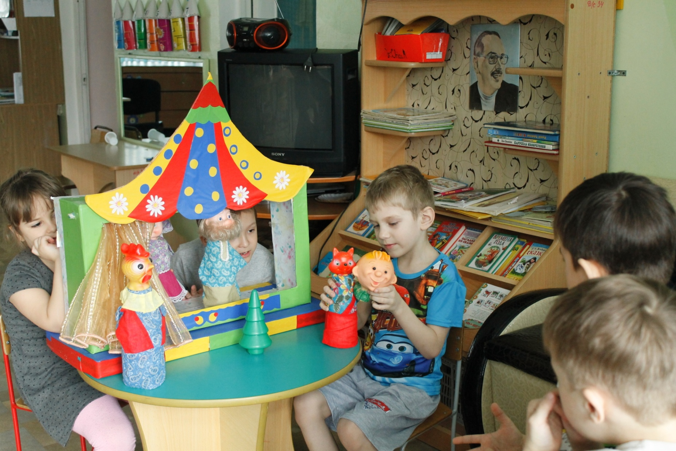
Театрализация сказки «колобок»

Slide 33
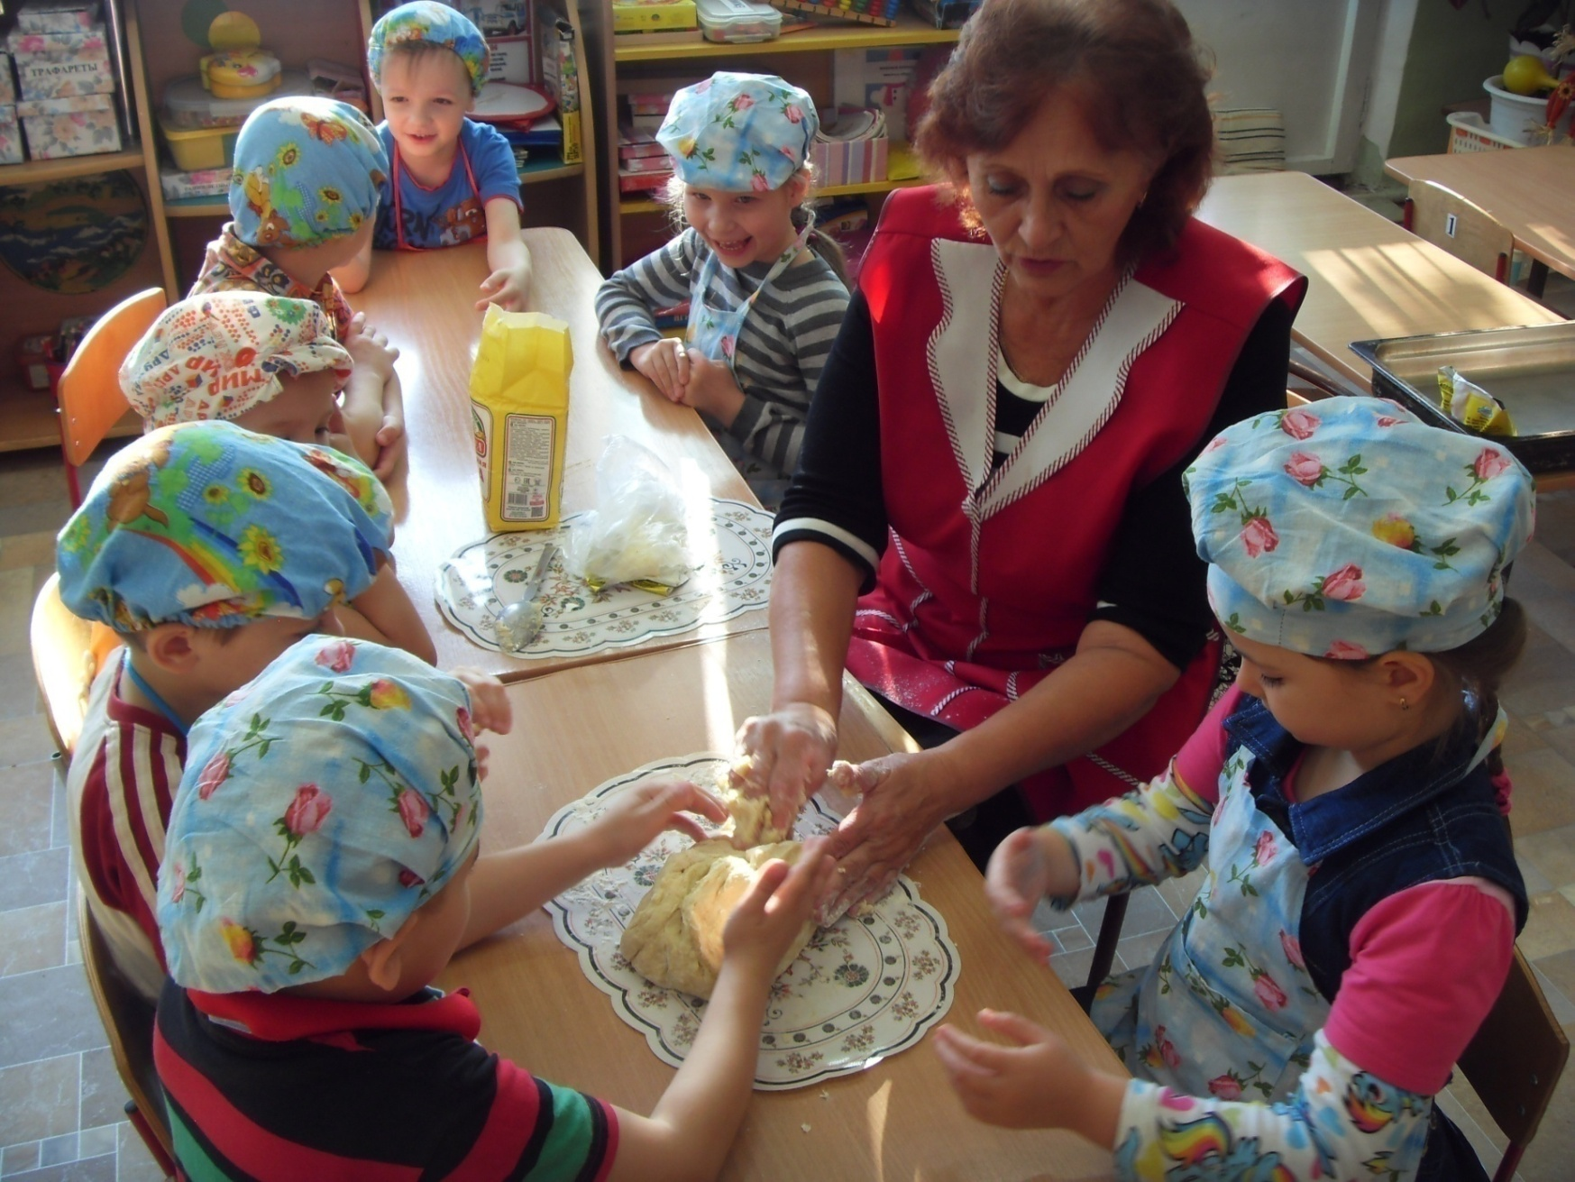
Хочешь есть калачи не лежи на печи

Slide 34
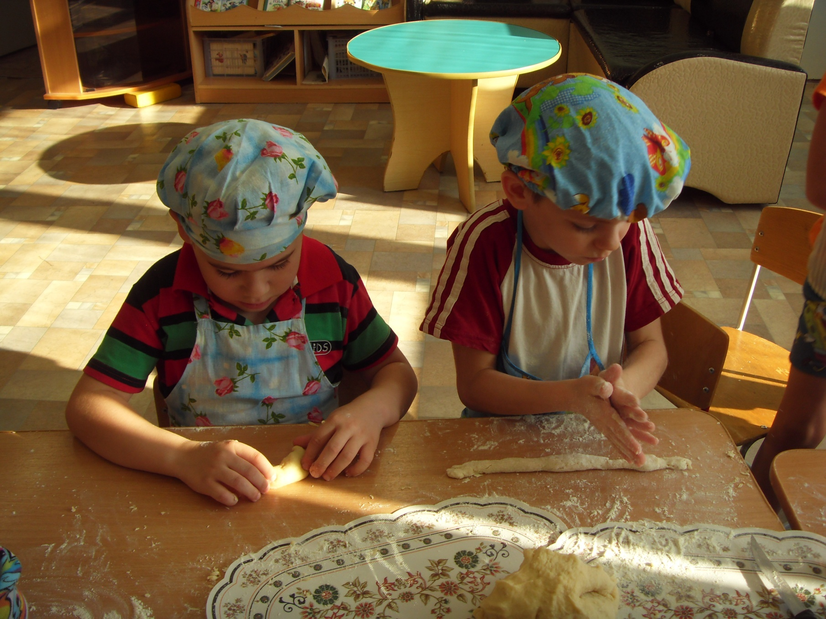

Slide 35
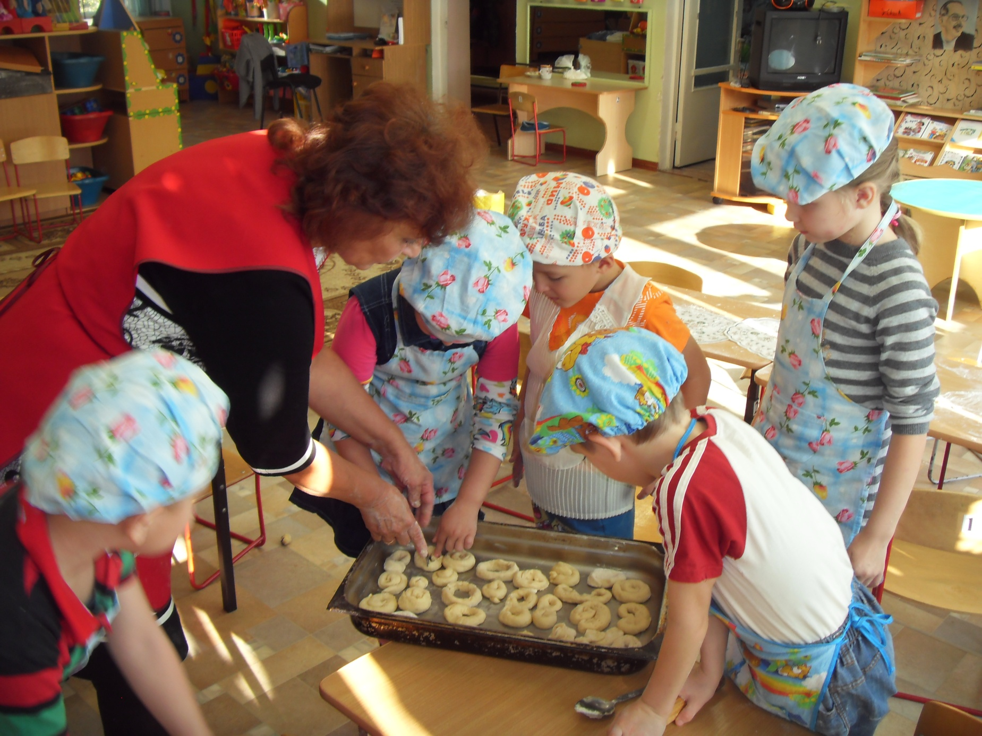

Slide 36
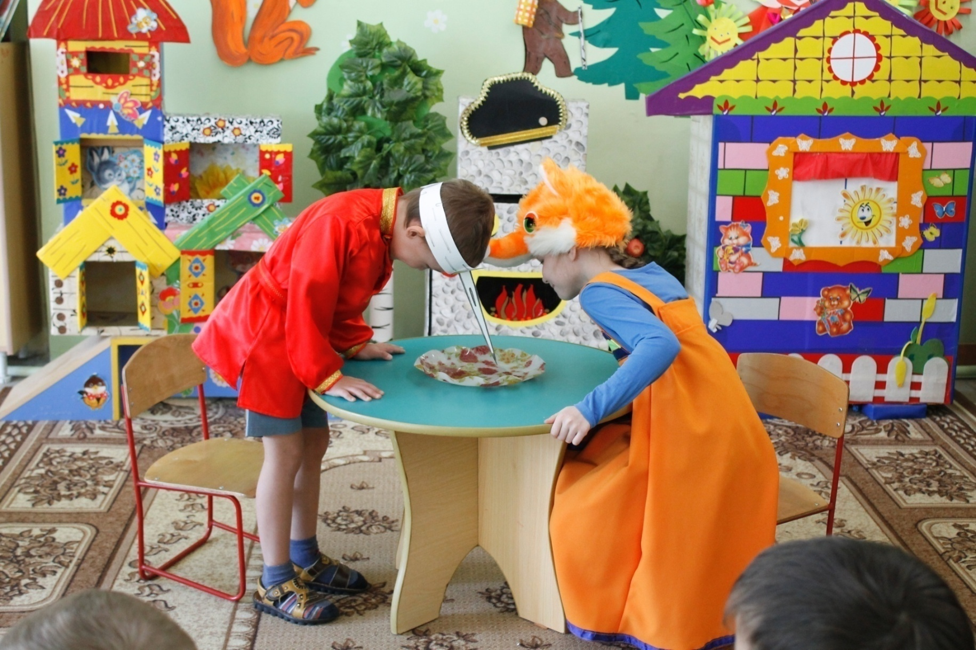
Драматизация сказки «как аукнется, так и откликнется»

Slide 37
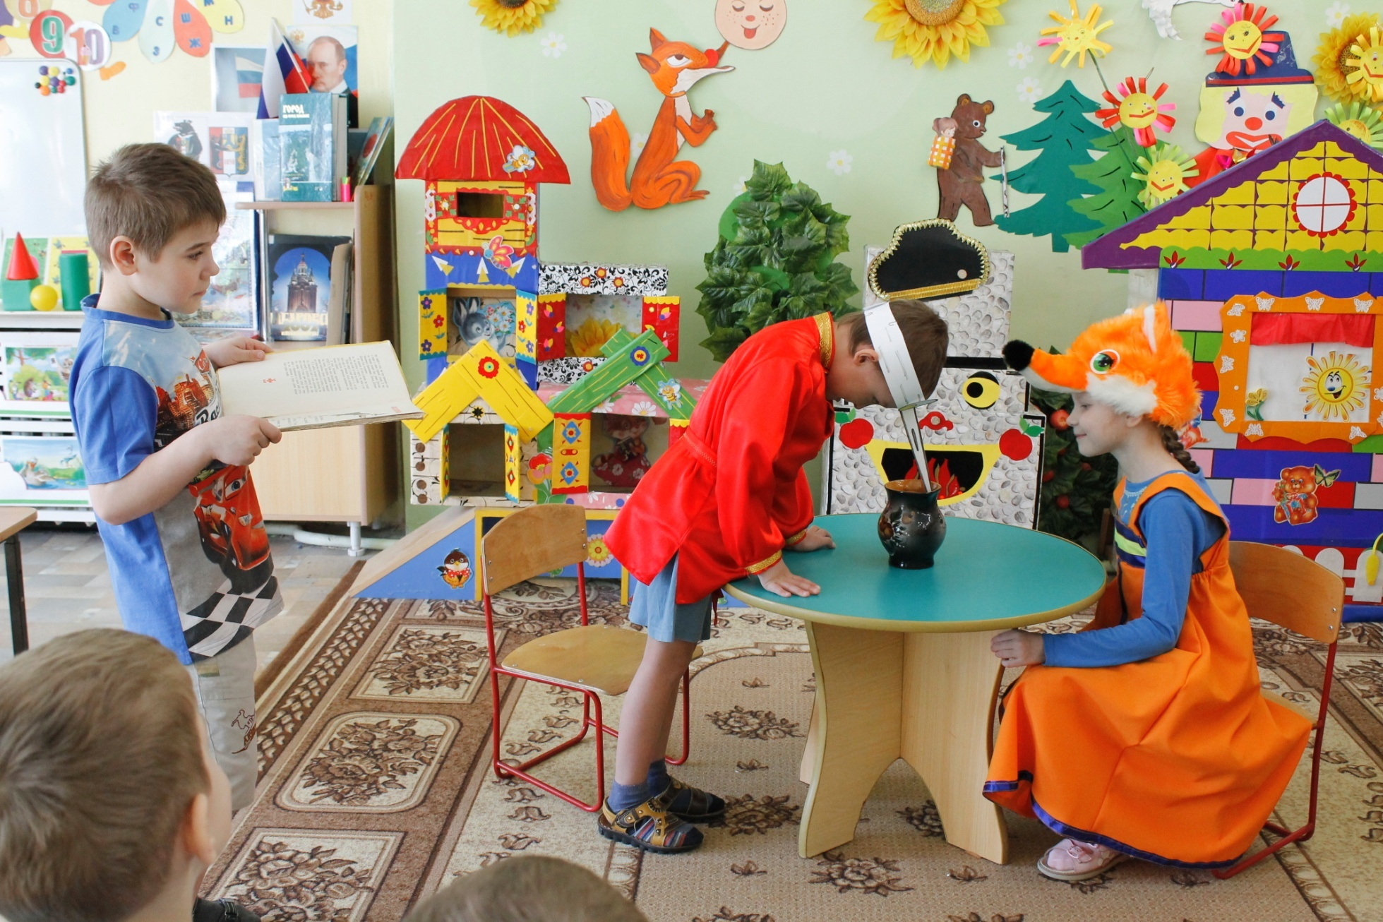

Slide 38
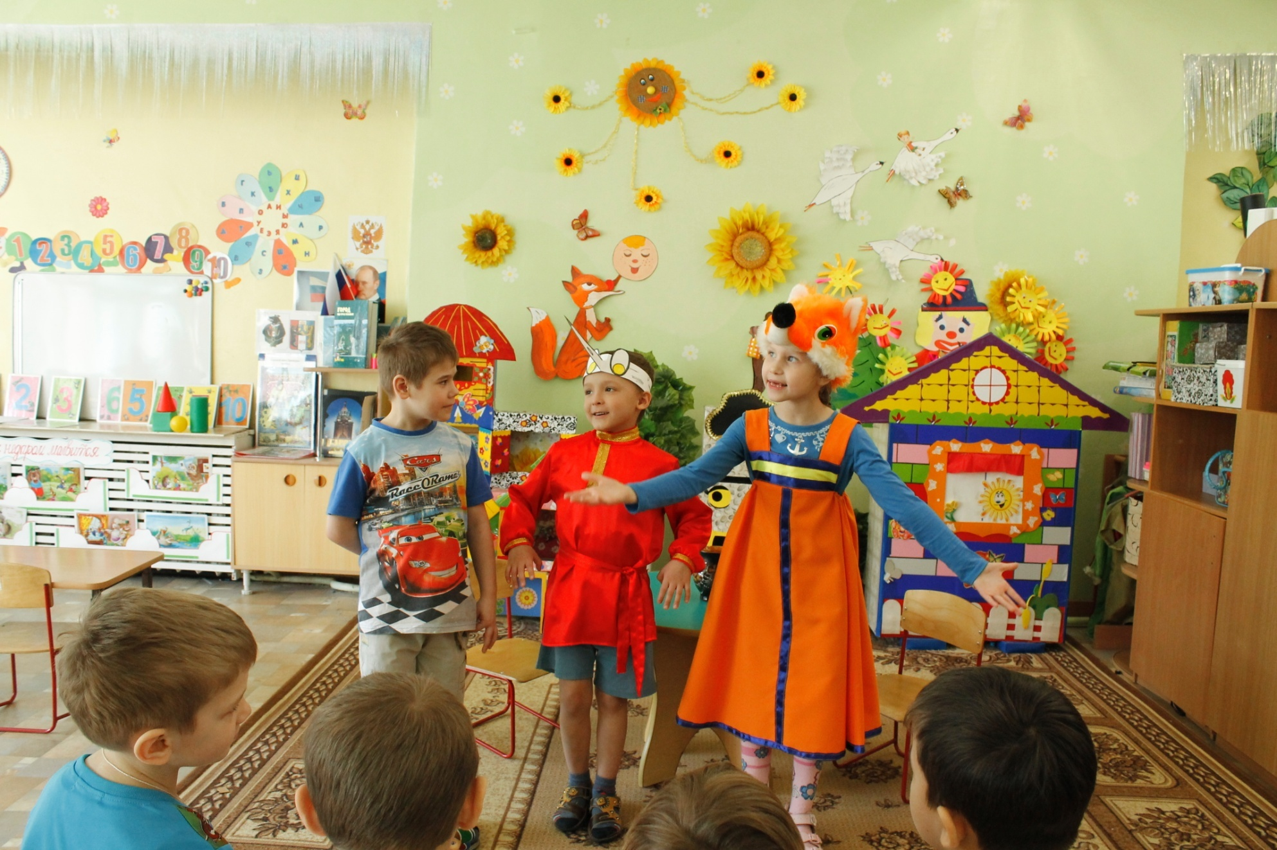

Slide 39
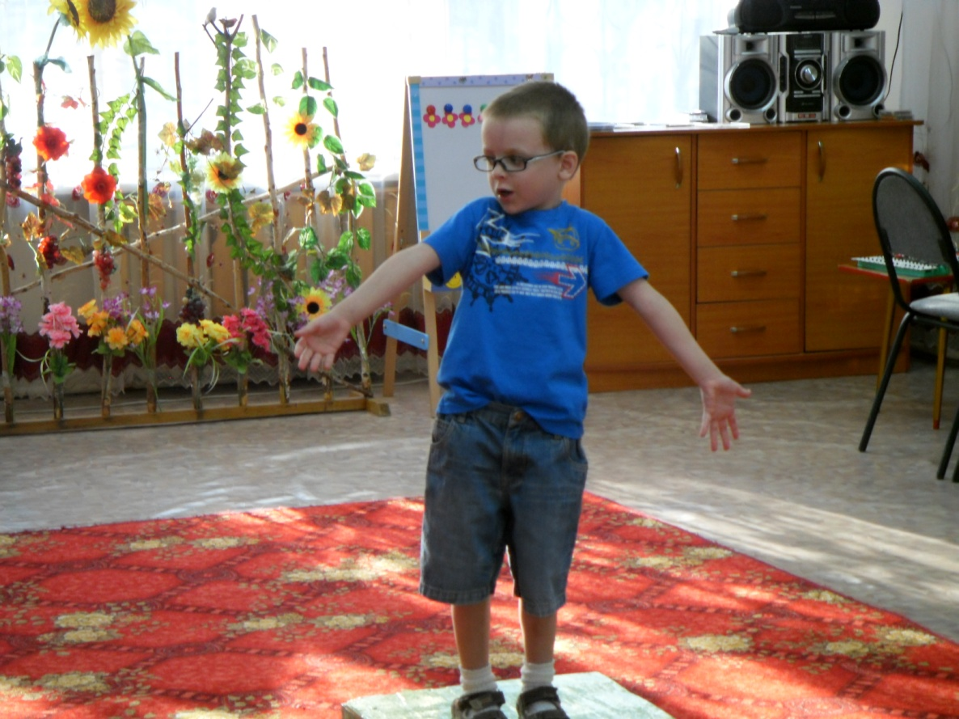
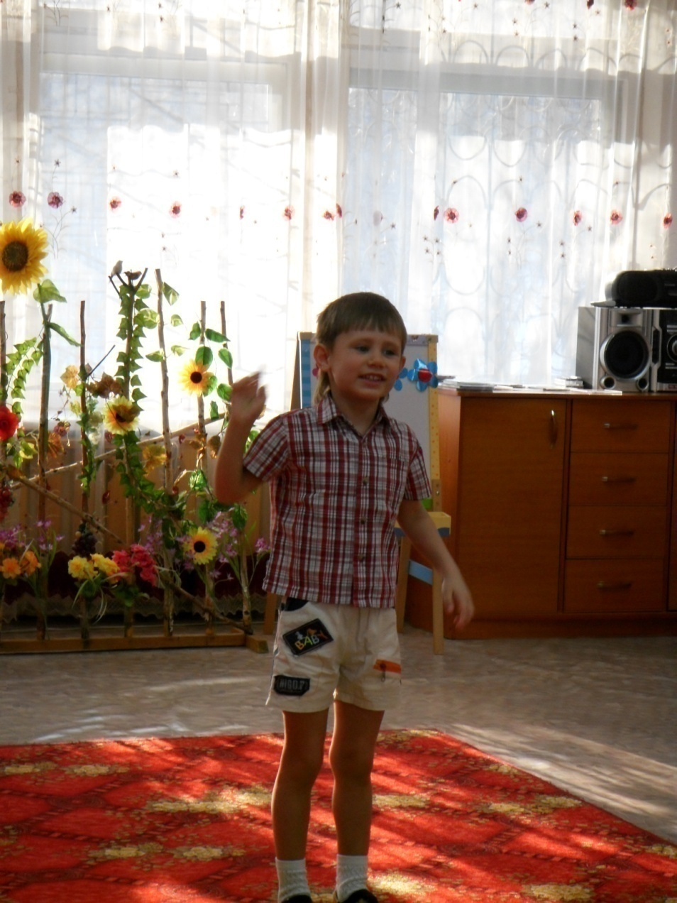
Конкурс чтецов «стихи о маме»

Slide 40
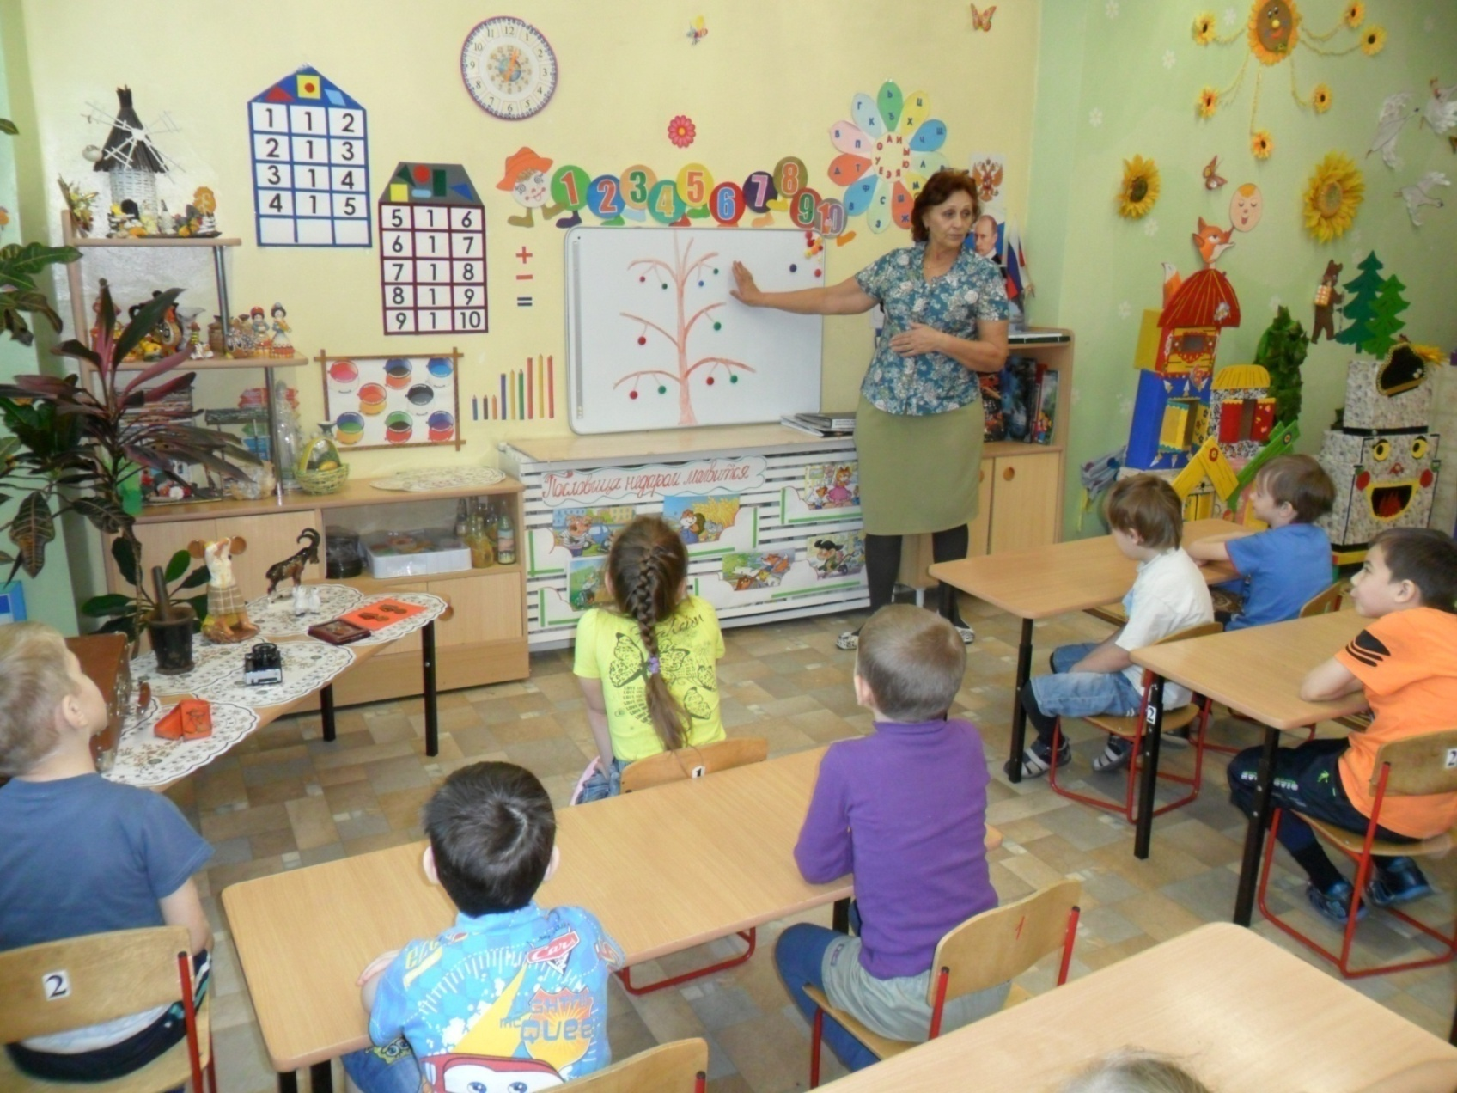
«Кто родителей почитает, тот вовек не погибает»

Slide 41
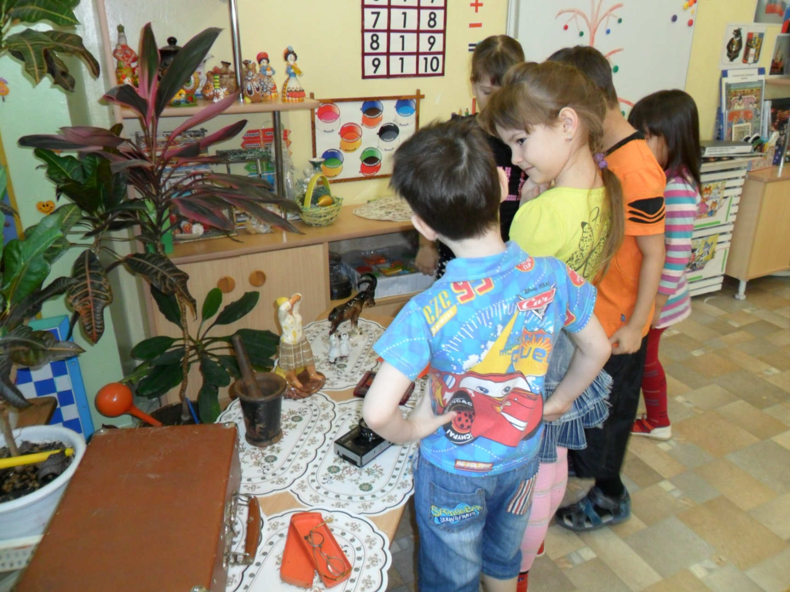
Выставка «Реликвии моей семьи»

Slide 42
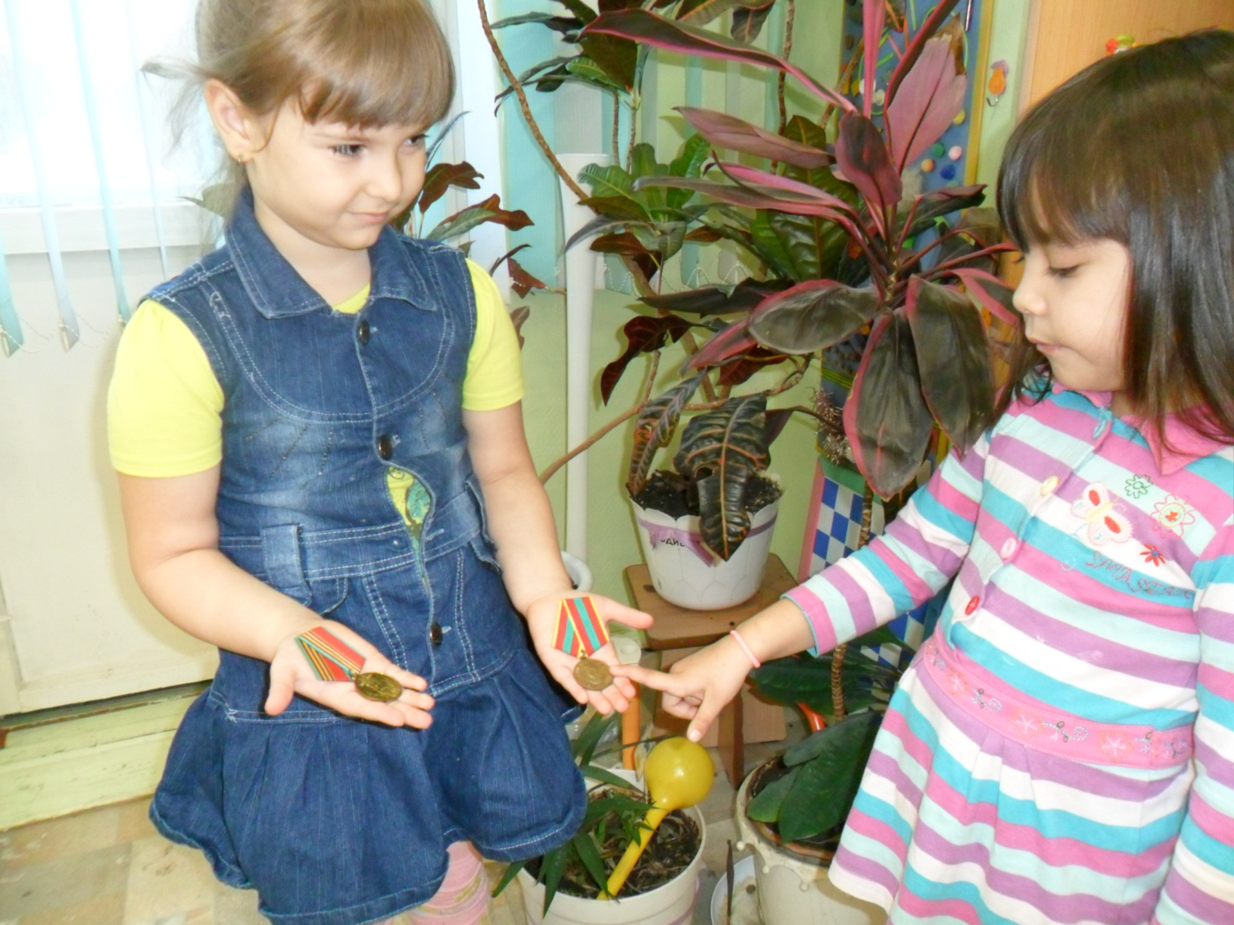

Slide 43
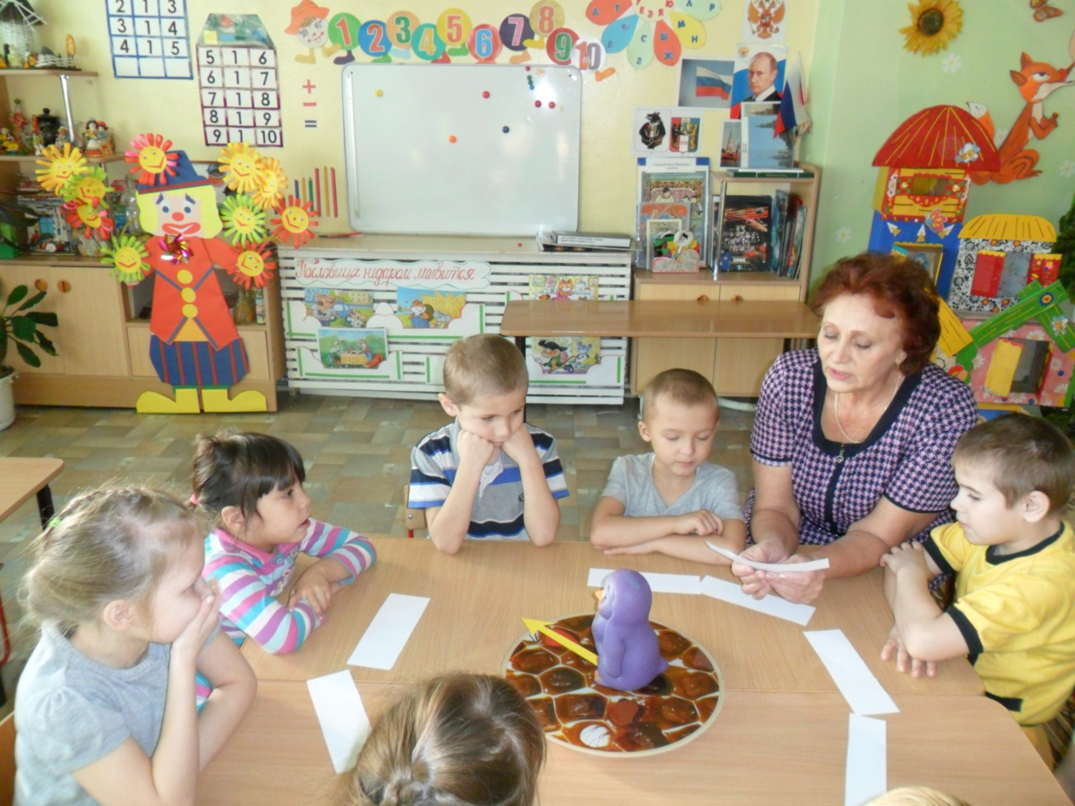
Игра «Поле чудес»

Slide 44
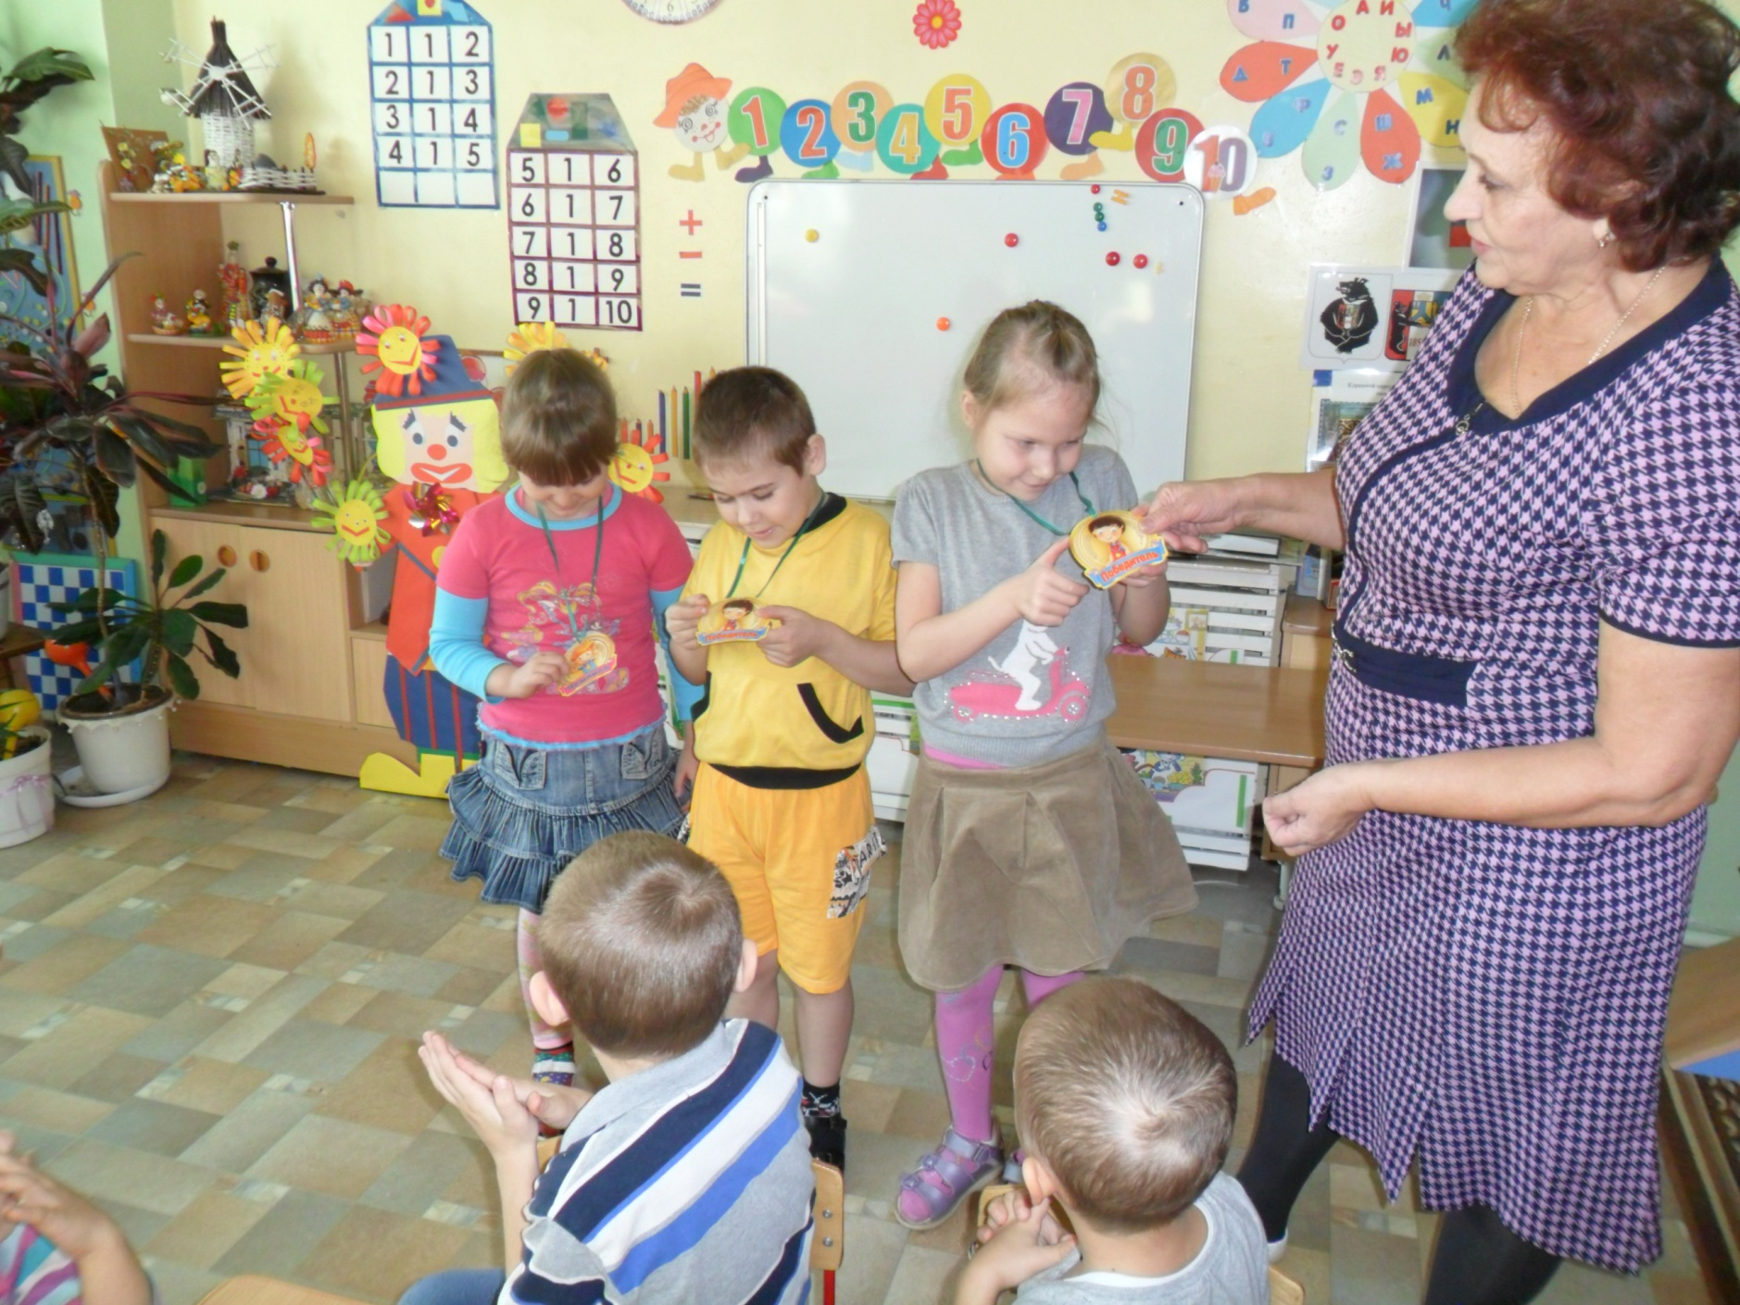

Slide 45
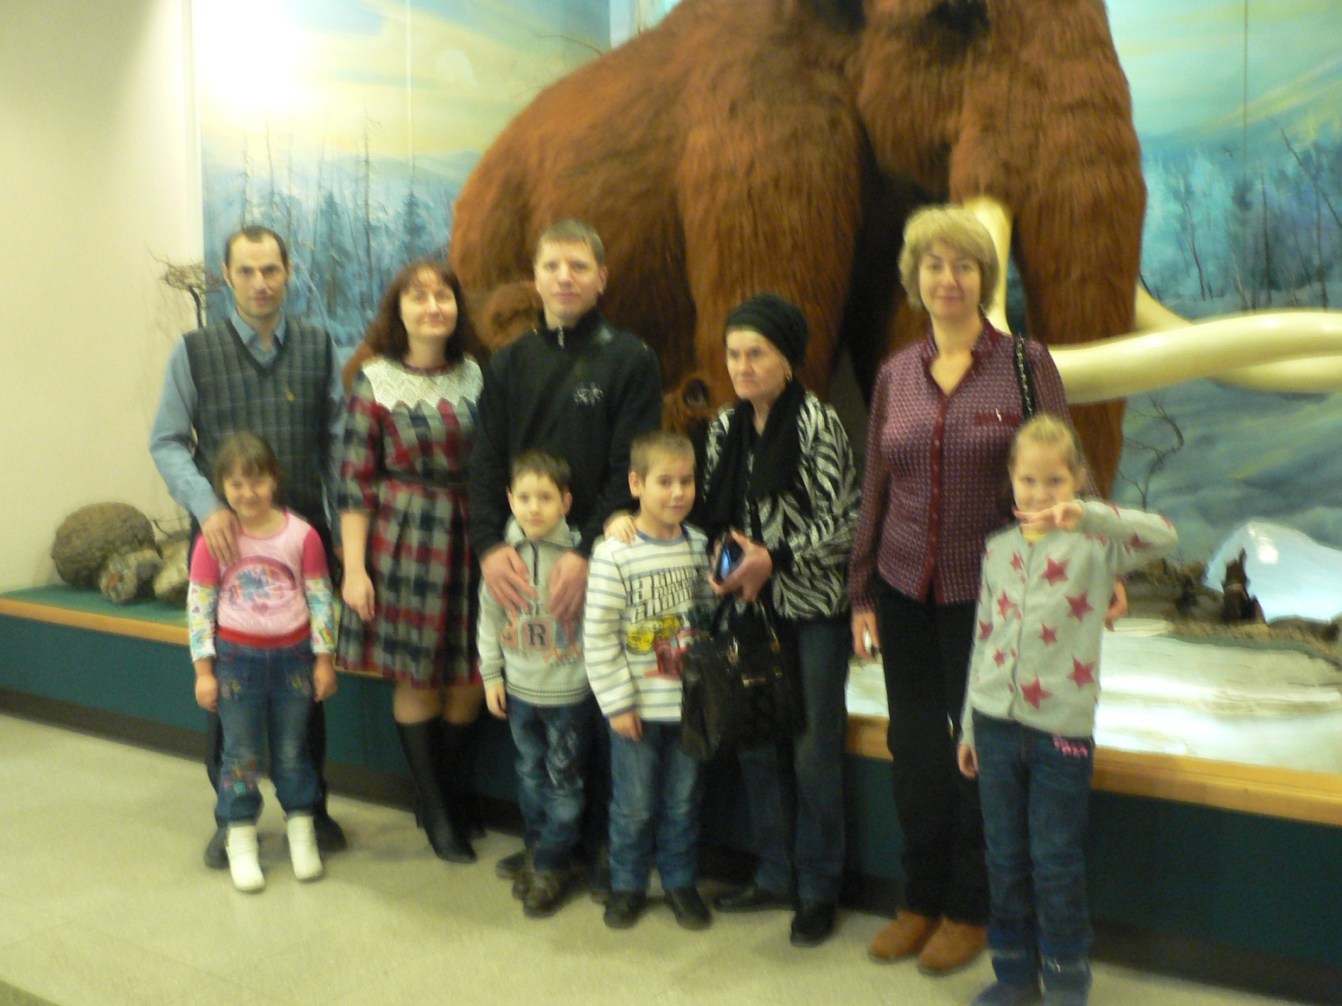
Экскурсия в музей

Slide 46
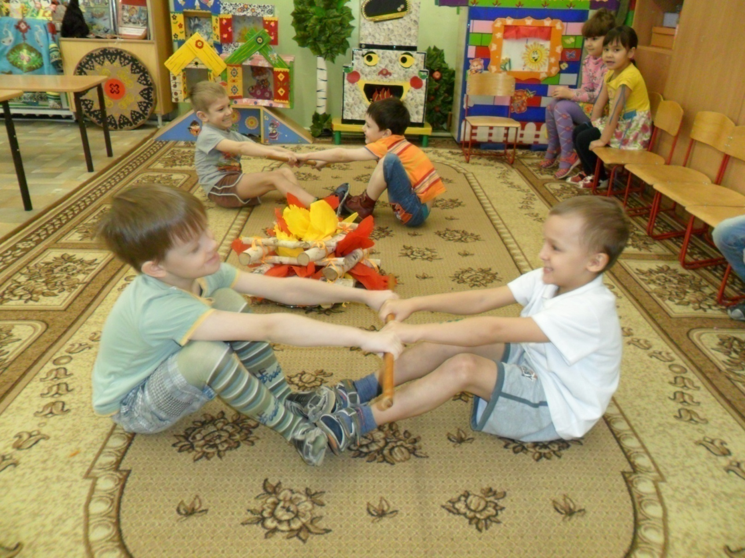
Неделя нанайской культуры
«Потому у нас так живется, что дружба народов у нас ведется».

Slide 47
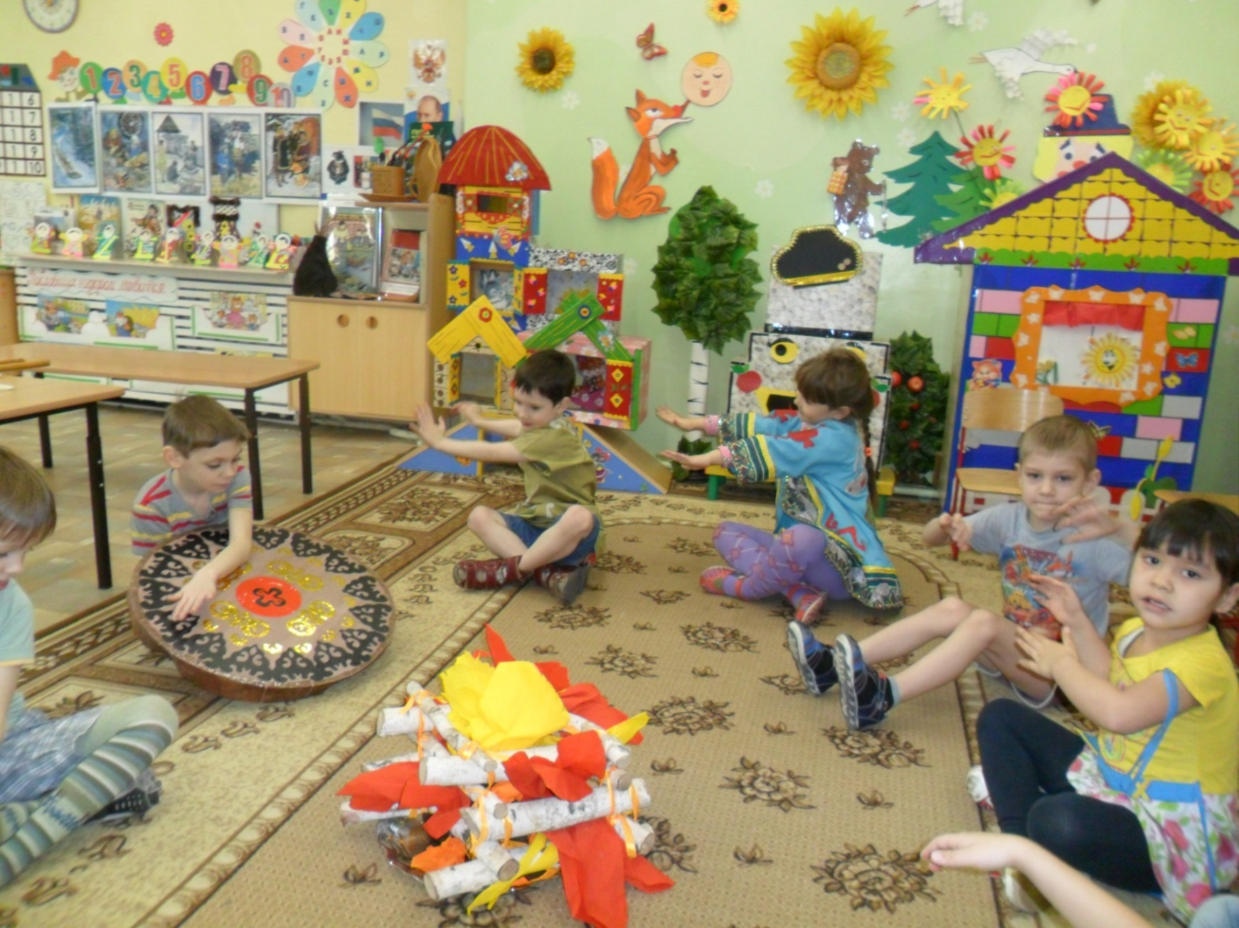
«Дружба народов сильнее бури, ярче солнца».

Slide 48
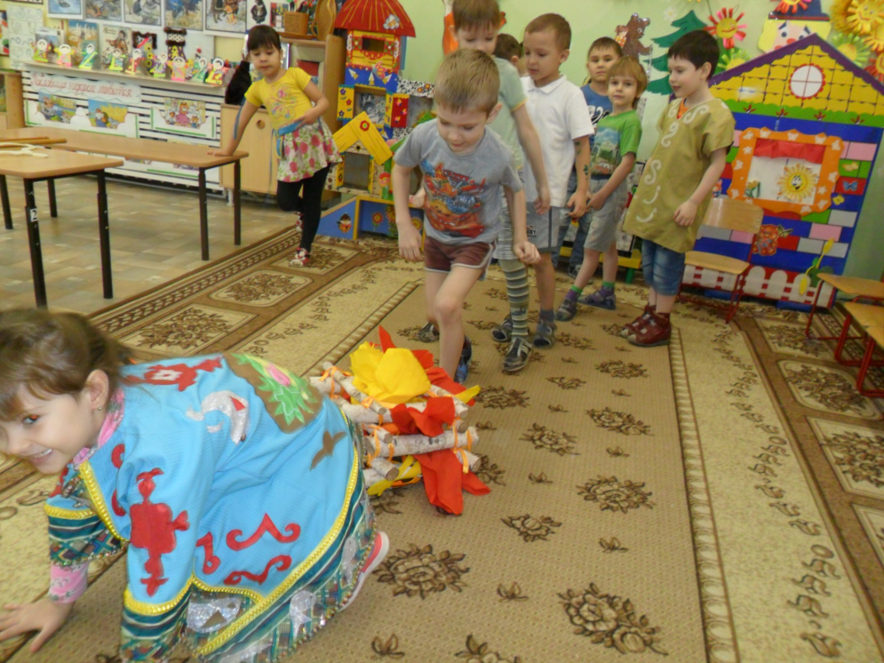

Slide 49
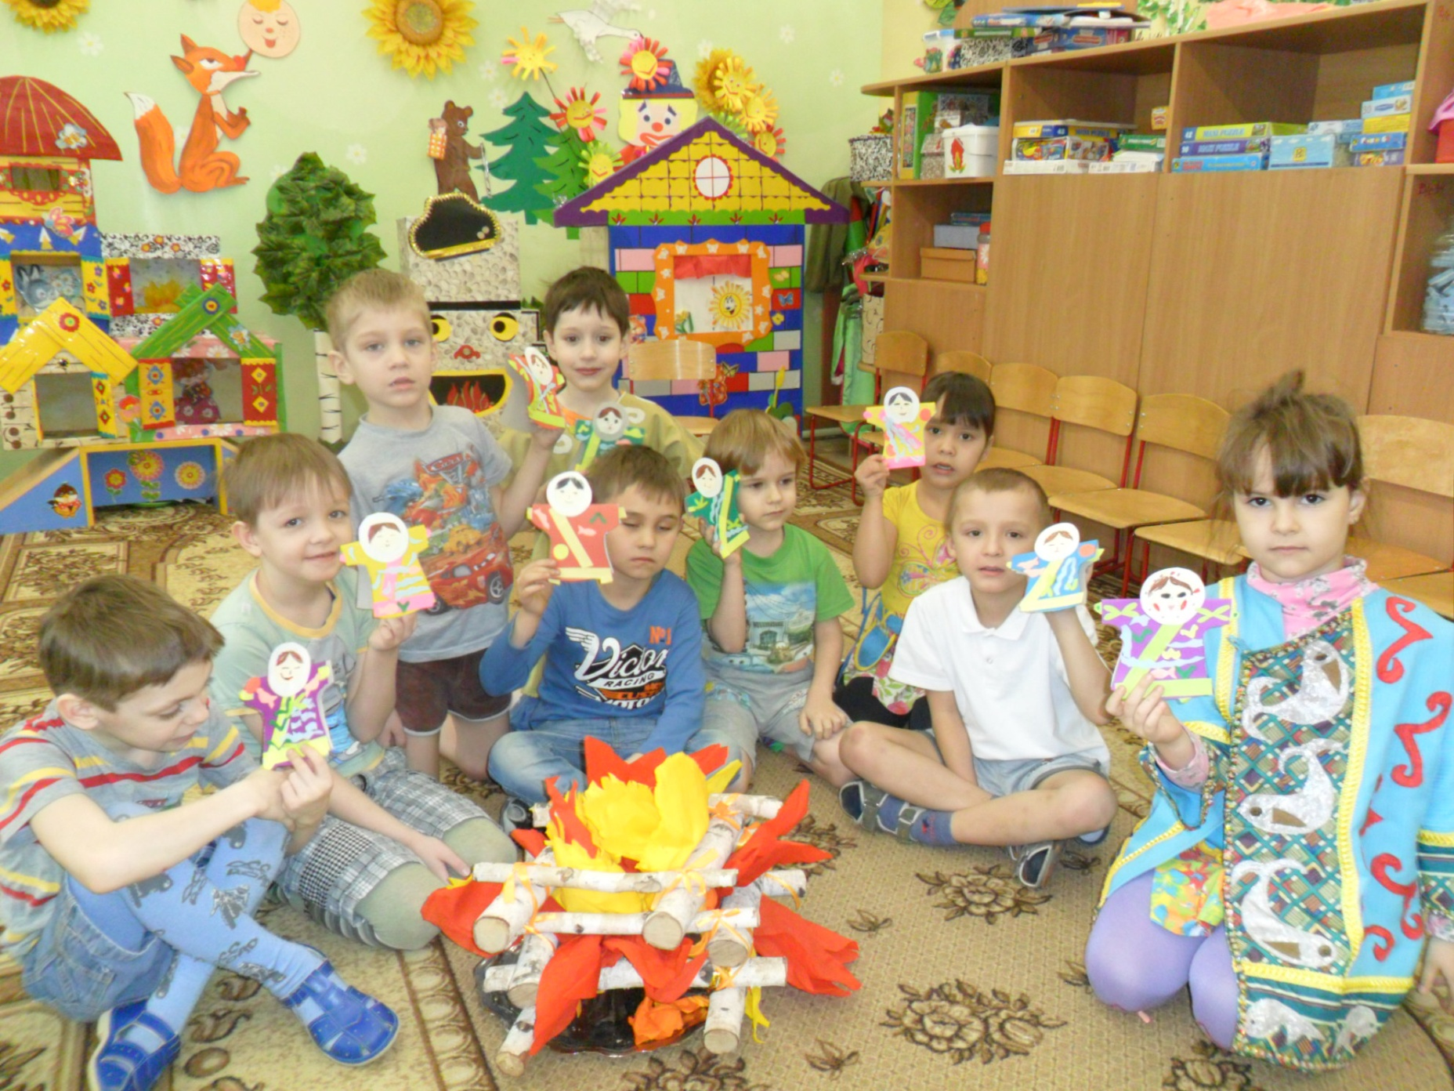

Slide 50
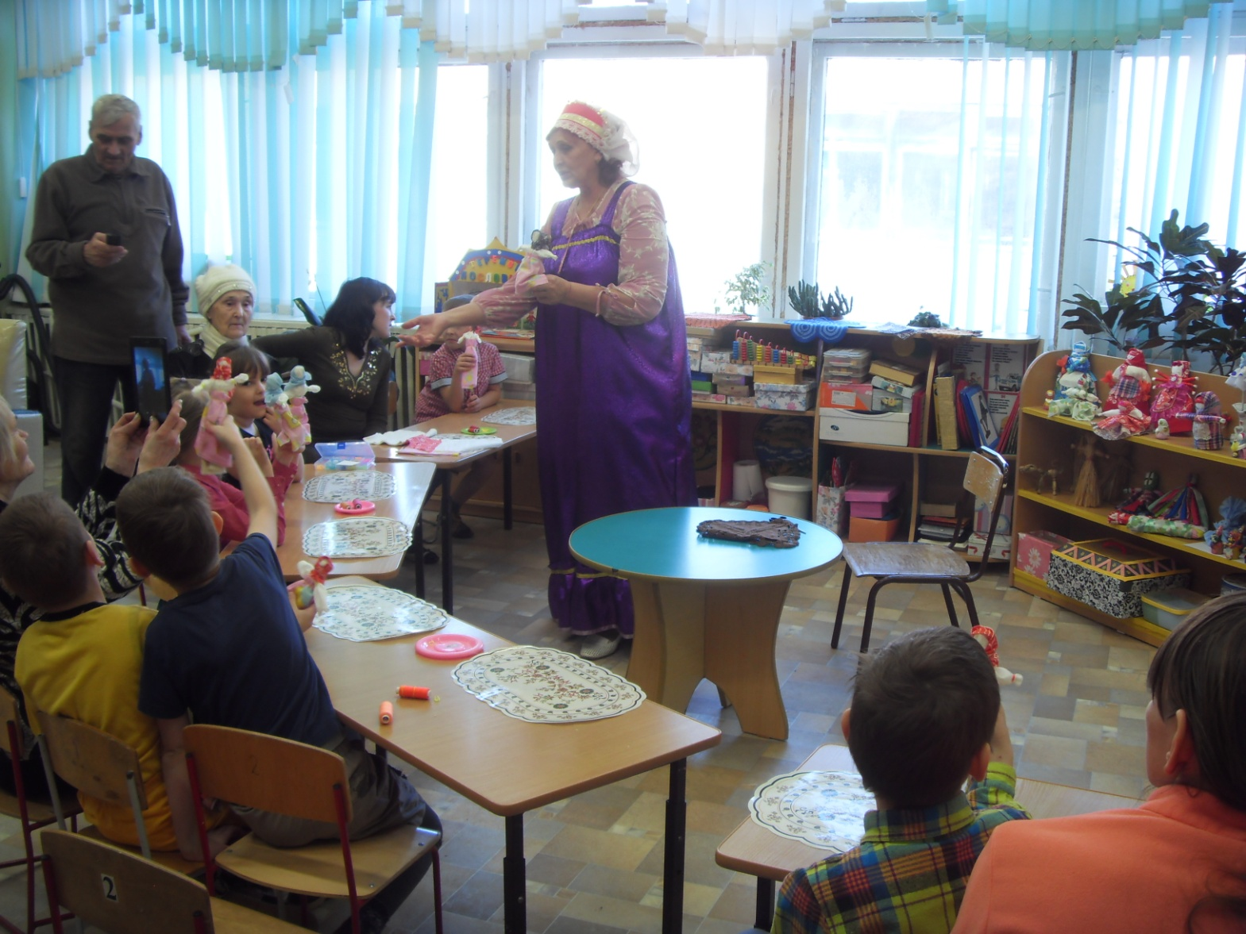
Знакомство с русской народной куклой

Slide 51
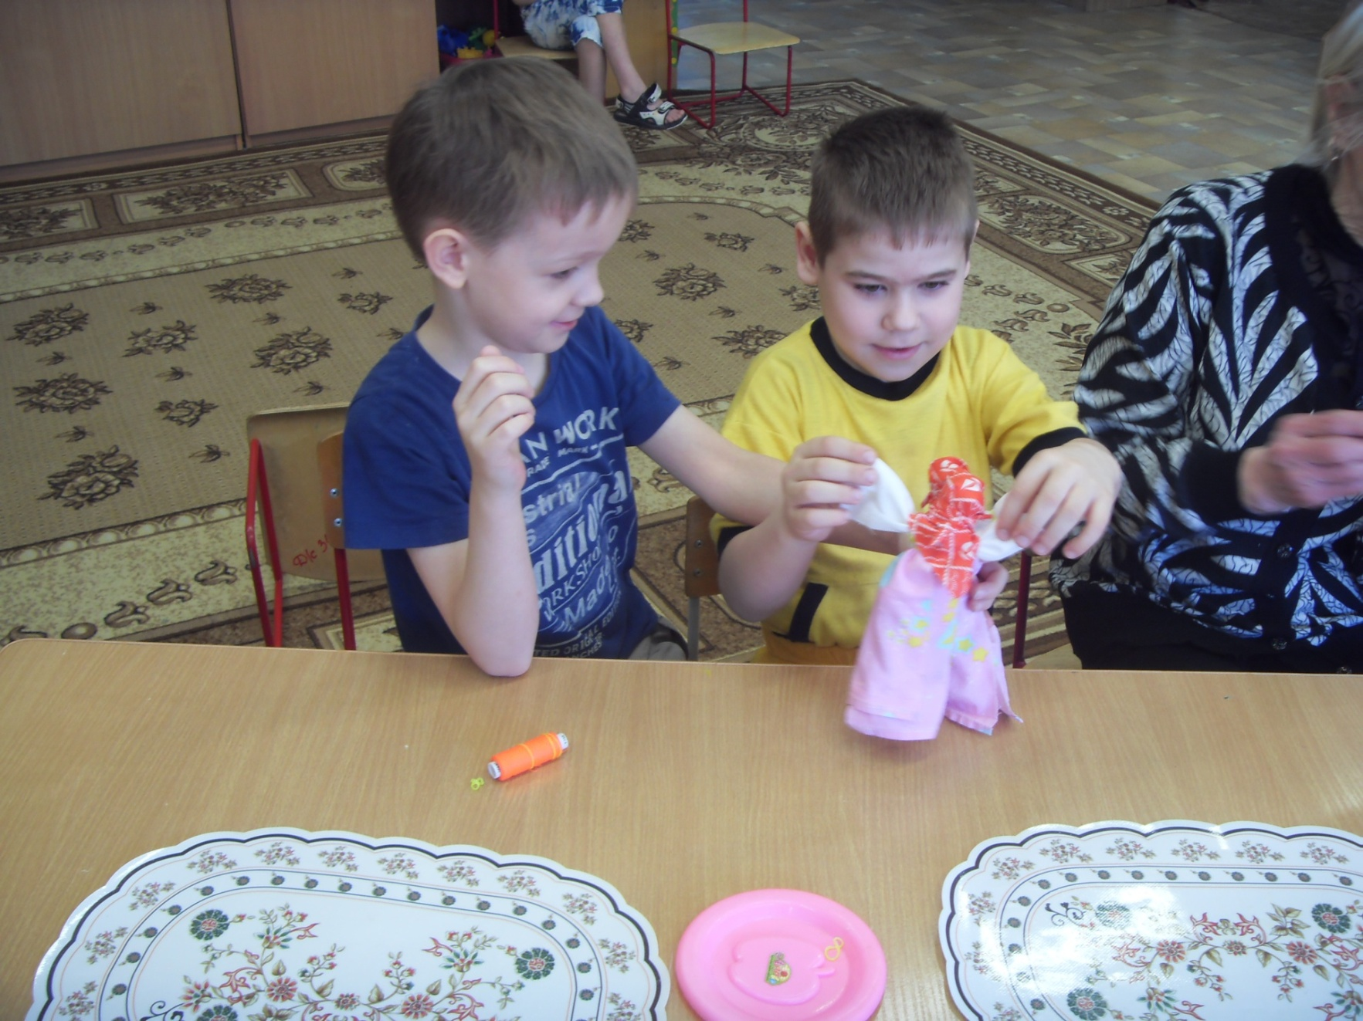
«Кто в куклы не играл, счастья не знал»

Slide 52
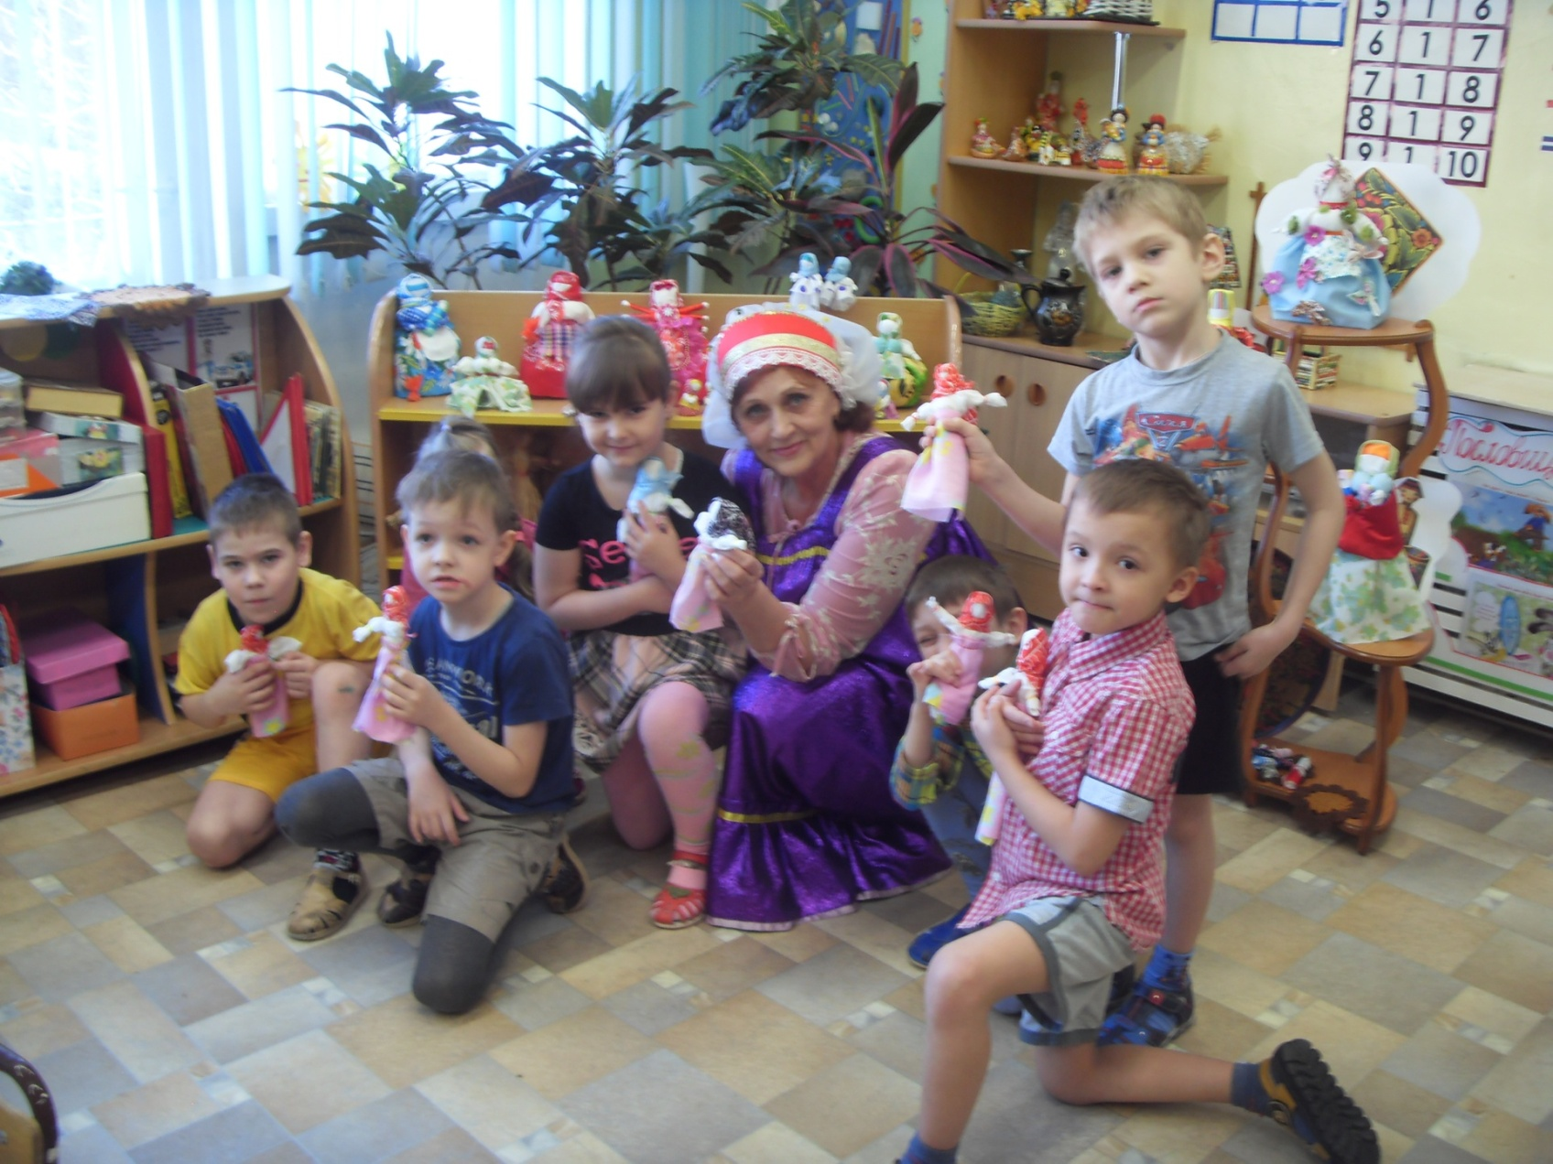
«В куклы играй быт познавай»

Slide 53
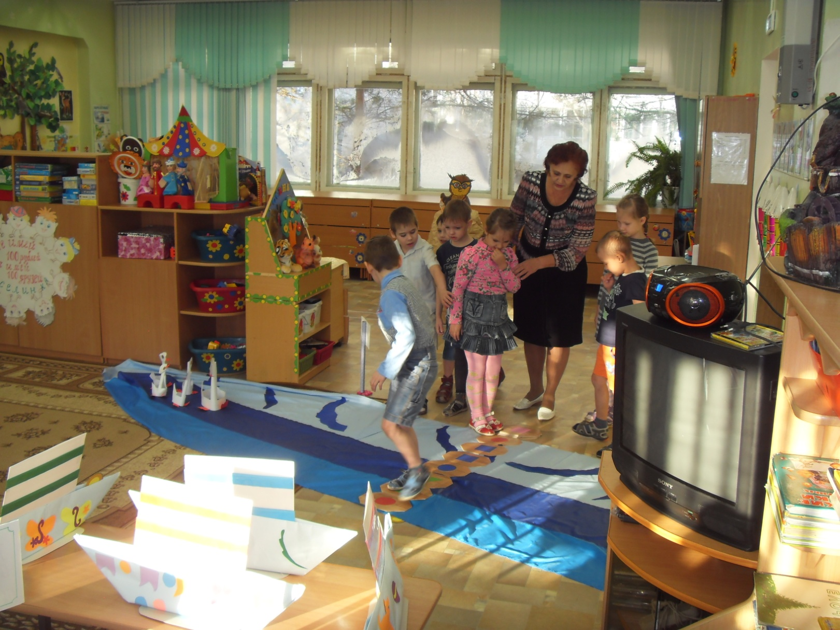
Итоговое занятие

Slide 54

«ПОСЛОВИЦА НЕДАРОМ МОЛВИТСЯ»

Slide 55

«ПОСЛОВИЦА В КАЖДОМ ДЕЛЕ ПОМОЩНИЦА»

Slide 56


Slide 57


Slide 58
Подведение итогов о проделанной работе.
Презентация проекта «Пословицы, как средство формирования духовно - нравственного развития детей» была представлена на педагогическом совете ДОУ.
Итоговое мероприятие - НОД по теме «Путешествие в страну пословиц».

Slide 59
диагностикА коммуникативных навыков

Slide 60
Диагностики таких интегративных качеств как «Любознательный, активный», «Эмоционально отзывчивый», «Имеющий первичные представления о себе, семье, обществе, государстве, мире и природе»

Slide 61
Спасибо за внимание!

